Slide 1

Молоко и молочные продукты
Проект в старшей группе «Дельфинчик»
МУНИЦИПАЛЬНОЕ КАЗЕННОЕ ДОШКОЛЬНОЕ ОБРАЗОВАТЕЛЬНОЕ УЧРЕЖДЕНИЕ
ГОРОДА НОВОСИБИРСКА
«ДЕТСКИЙ САД № 331 КОМБИНИРОВАННОГО ВИДА»
Некрасова А.В.,
высшая квалификационная категория
Рубанова О.В.,
1 квалификационная категория

Slide 2
Актуальность
Обязательным и незаменимым продуктом детского питания является молоко. Оно по своему химическому составу и биологическим свойствам занимает исключительное место среди продуктов животного происхождения, используемых в питание детей всех возрастных групп. Но не все дети с удовольствием пьют молоко и едят блюда, приготовленные на основе молока и молочных продуктов (каши, молочные супы, творожные запеканки, сыр, бутерброды с маслом).

Slide 3
Гипотеза
Если дети узнают больше о молоке и молочных продуктах через собственную исследовательскую деятельность, то они поймут, что молоко – ценный продукт питания для детского организма и у них появится желание употреблять его в пищу.

Slide 4
Цель
Обогатить знания детей о молоке, как о ценном и полезном продукте для роста детского организма.

Slide 5
Задачи:
Расширять кругозор детей о молоке и молочных продуктах.
Формировать у детей исследовательские навыки (поиск информации в различных источниках) .
Развивать познавательный интерес к исследовательской деятельности, желание познать новое.
Развивать умение работать в коллективе, желание делиться информацией, участвовать в совместной опытно-экспериментальной деятельности.
Формировать у детей осознанное отношение к здоровому питанию.

Slide 6
Паспорт проекта:
Тип проекта: познавательно-творческий
Продолжительность проекта: 4 недели
Возраст детей: 5 – 6 лет
Участники проекта: дети старшей группы; родители; инструктор по физической культуре; воспитатели; внешние партнеры.

Slide 7
Предполагаемый результат:
• Дети узнают, что из молока делают очень много других продуктов, в основе которых лежит молоко.
• У детей появится интерес к исследовательской деятельности, желание познавать новое.
• Разовьется и совершенствуется познавательный интерес семьи в процессе экспериментирования.
• Разовьется эмоционально-ценностное отношение дошкольников к окружающему миру совместно с родителями.
• Вовлечение родителей в познавательно – исследовательскую работу поможет детям понять значимость молока и молочных продуктов в развитии организма.
Дети начнут с удовольствием употреблять в пищу молоко и продукты с ним.

Slide 8
Что мы знаем: | Что мы хотим узнать: | Что мы узнали:
- Молоко дает корова - Корова пасётся на лугу и ест травку - Молоко белое, продаётся в магазине - Из молока варят кашу - В магазин молоко привозит машина - Из молока делают кефир, снежок | Как корова даёт молоко Какое еще молоко бывает кроме коровьего Зачем нужны молочные заводы - Как молоко попадает в магазин - Какие ещё продукты делают из молока - Что в молоке полезного Что можно приготовить из молока

Slide 9
Этапы реализации проекта
Подготовительный этап
Основной этап
Заключительный этап

Slide 10
Подготовительный этап:
Определение проблемы, цели и задач проекта.
Информирование участников проекта об актуальности, целях и задачах проекта.
Анкетирование родителей.
Составление плана реализации основного этапа проекта.
Подбор методической и художественной литературы по выбранной тематике проекта.
Подбор дидактических, подвижных, сюжетно- ролевых игр.
Подбор необходимого оборудования и пособий для практического обогащения проекта

Slide 11
Результаты анкетирования:
В анкетировании приняли участие 20 семей группы «Дельфинчик». Родители анонимно ответили на 18 вопросов о том, какие молочные продукты любят или наоборот не любят их дети, с какой регулярностью употребляют их в пищу дома

Slide 12
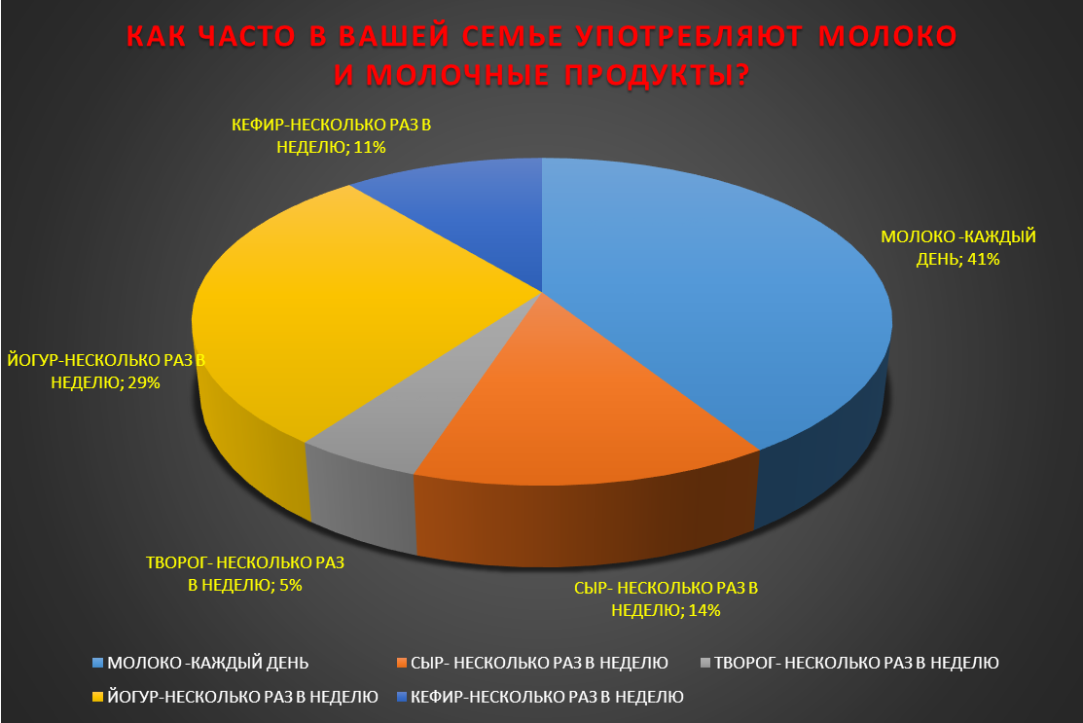

Slide 13
Социально-коммуникативное развитие
Познавательное развитие
Речевое развитие
Художественное творчество
Физическое развитие
Чтение художественной литературы
Основной этап

Slide 14
Познавательное развитие:
Значение молока в жизни человека.
Какое молоко бывает?
Путь молока к столу.

Slide 15

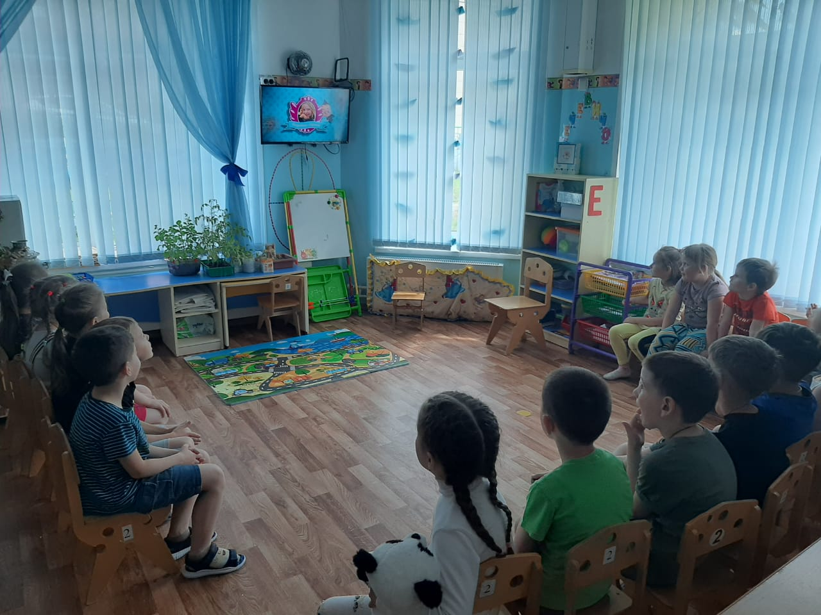

Slide 16
Экспериментальная деятельность:
Сравнение молока и воды
Заквашивание молока
Рисование на молоке
Шпионские записки

Slide 17
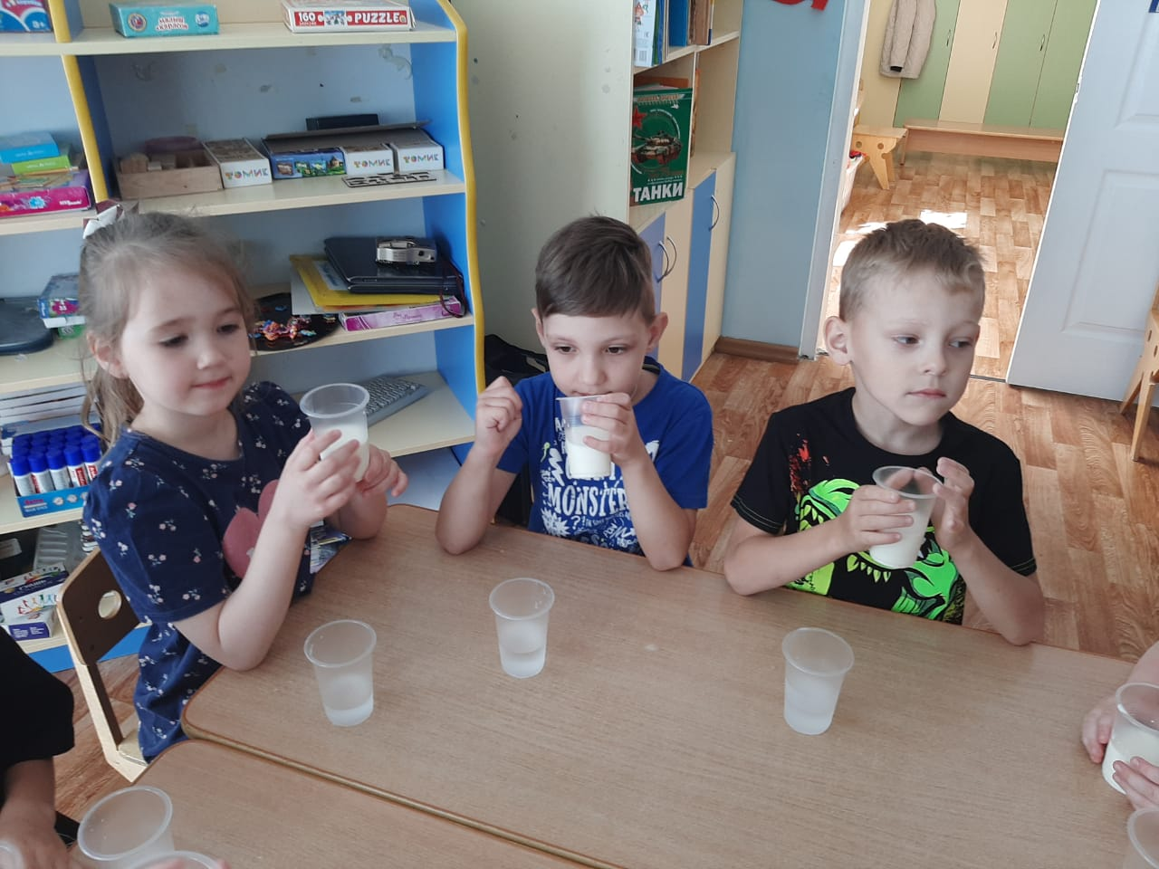
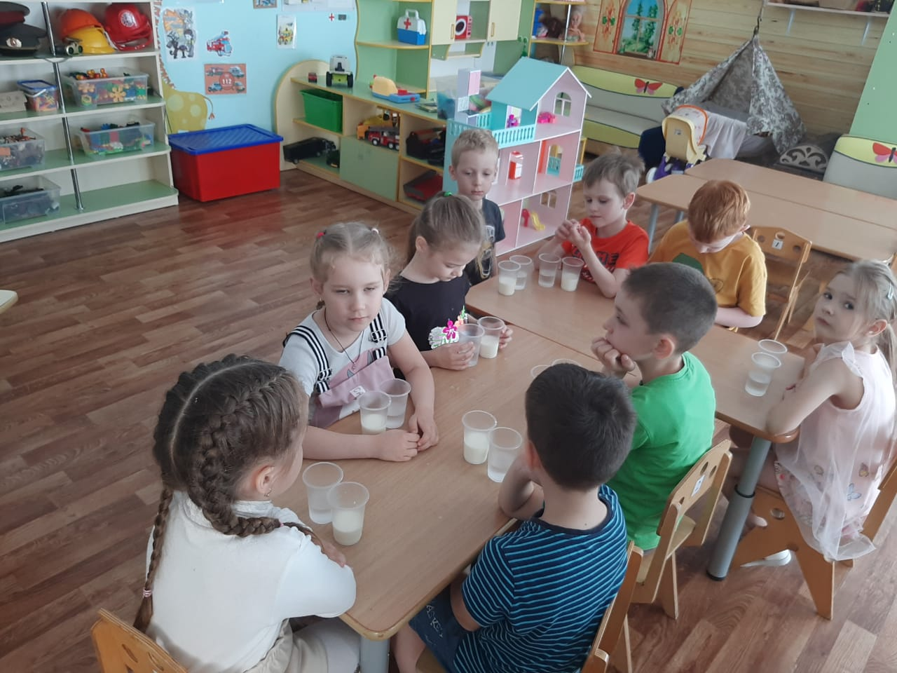
Сравнение молока и воды

Slide 18
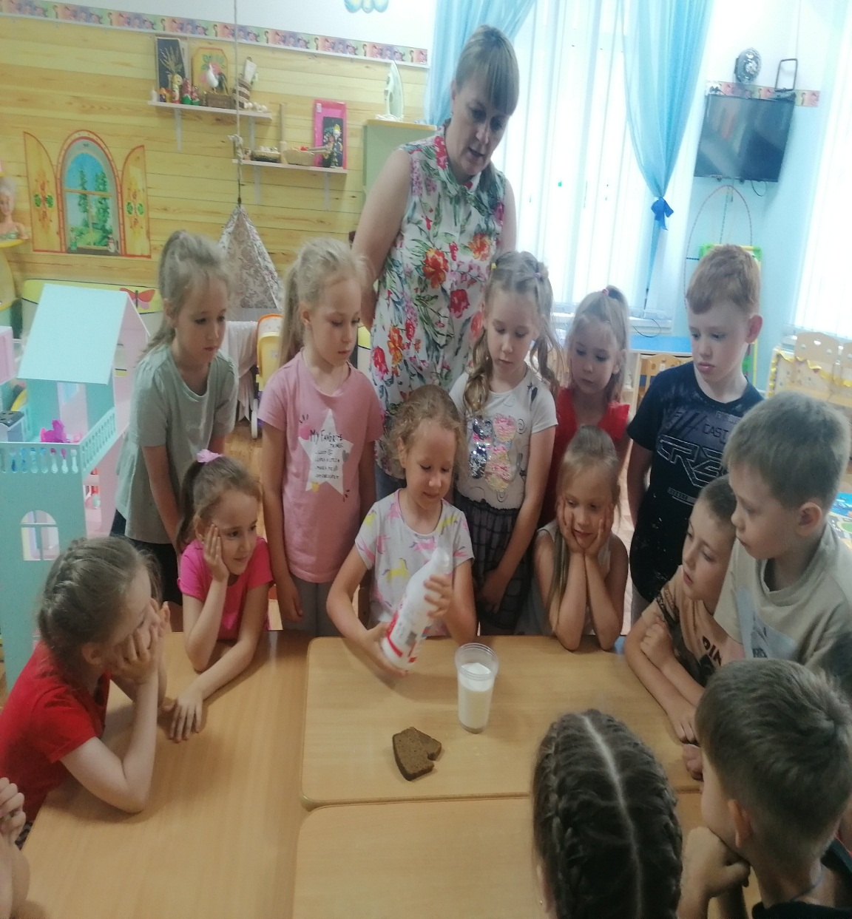
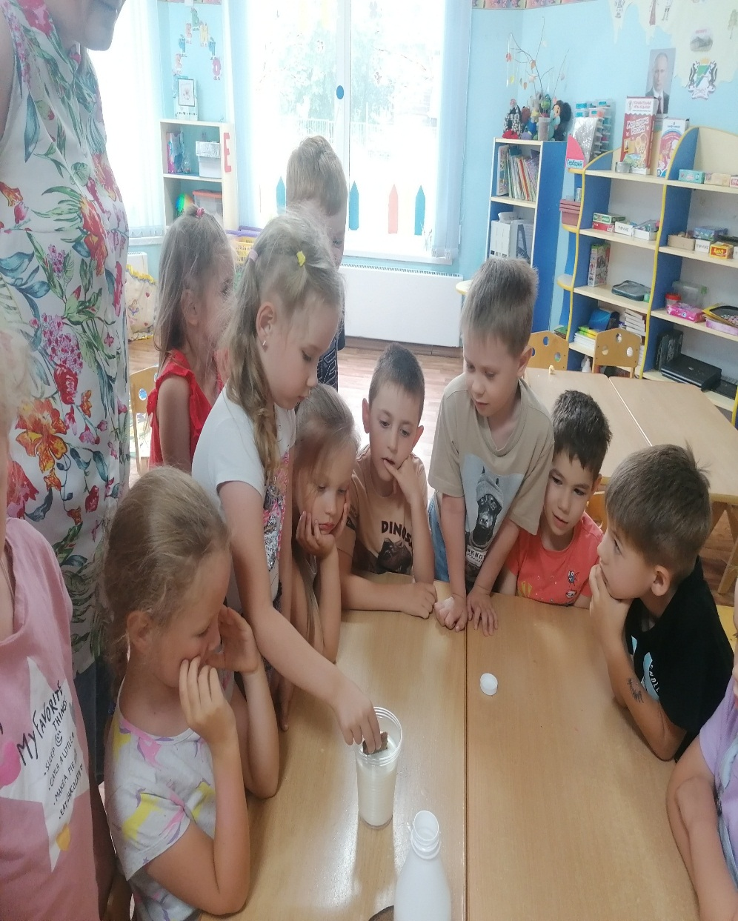
Заквашивание молока день 1-й

Slide 19
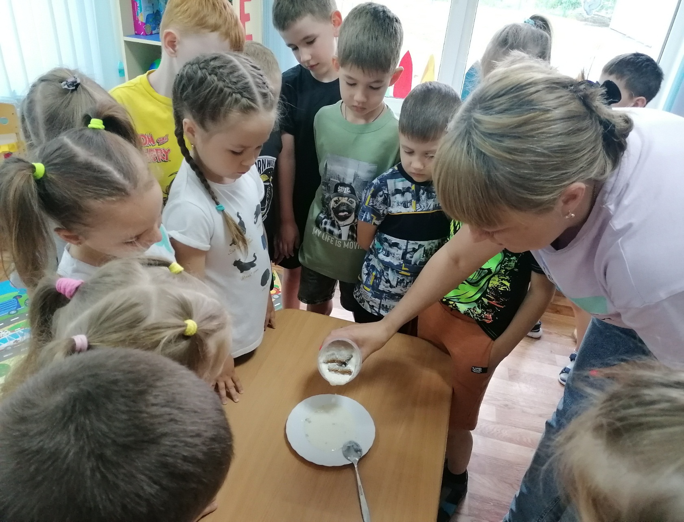
Заквашивание молока день 2-й

Slide 20
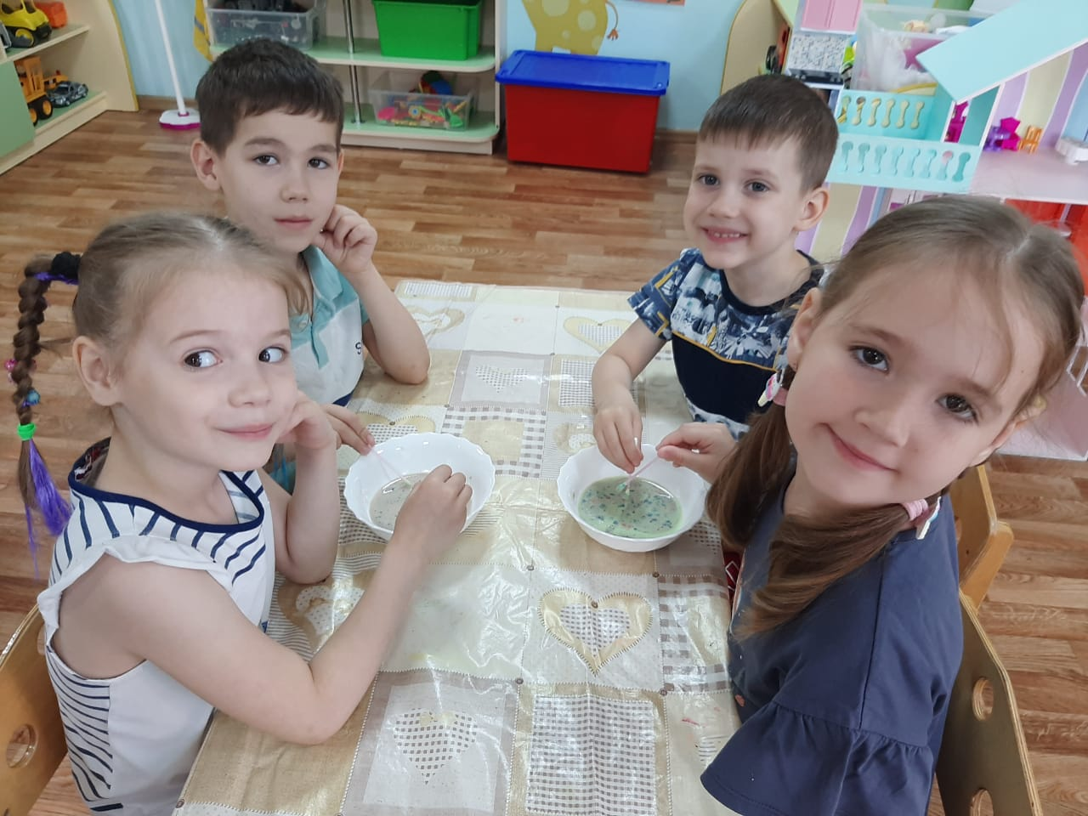
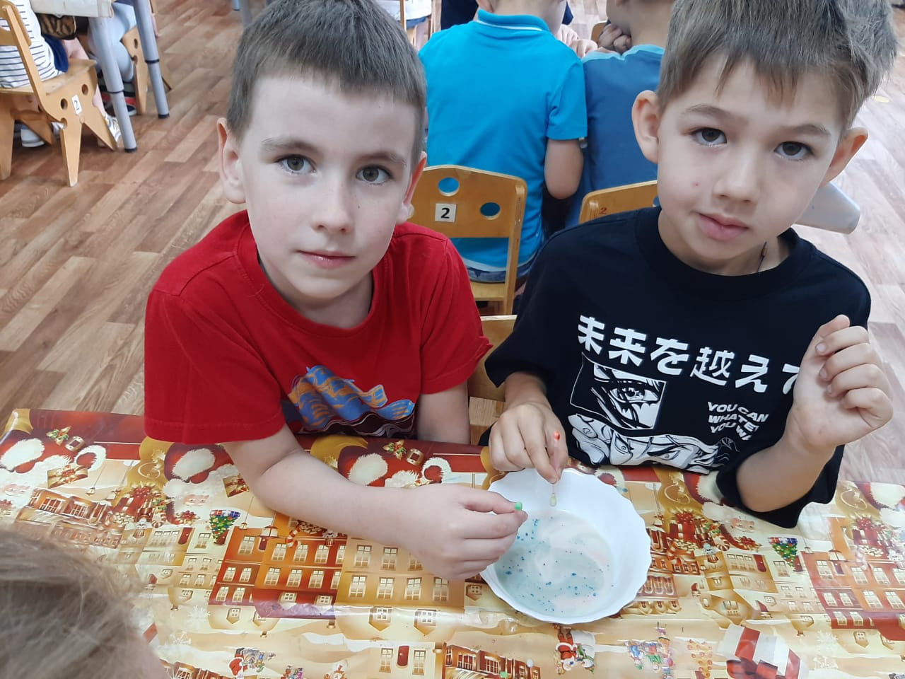
Рисование на молоке

Slide 21
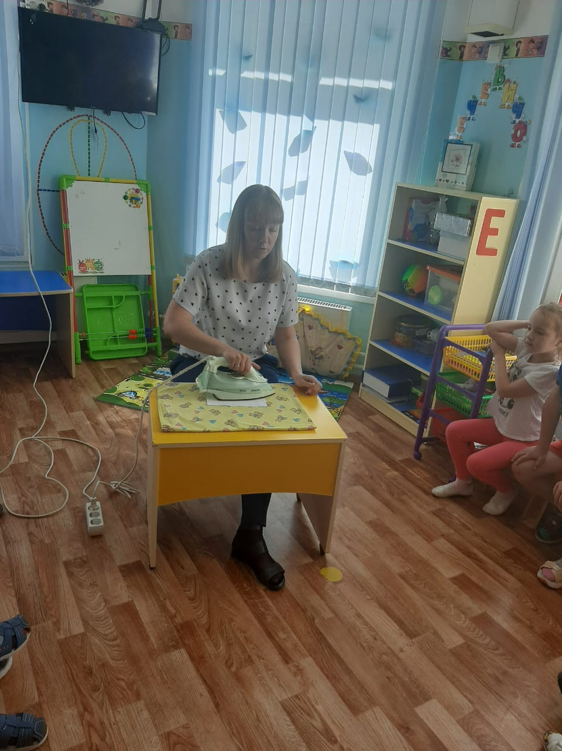
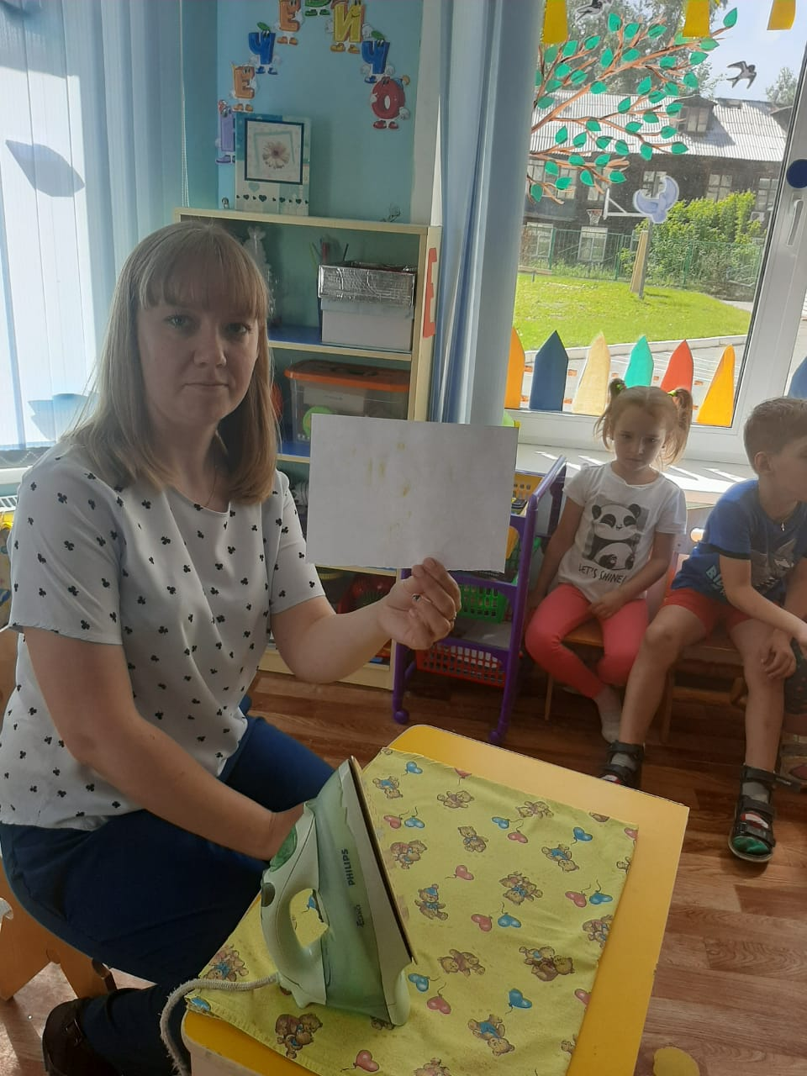
Шпионские записки

Slide 22
Речевое развитие:
Составление рассказов «Молочные продукты»
Словесные игры: «Название каши», «Выбери молочный продукт»

Slide 23
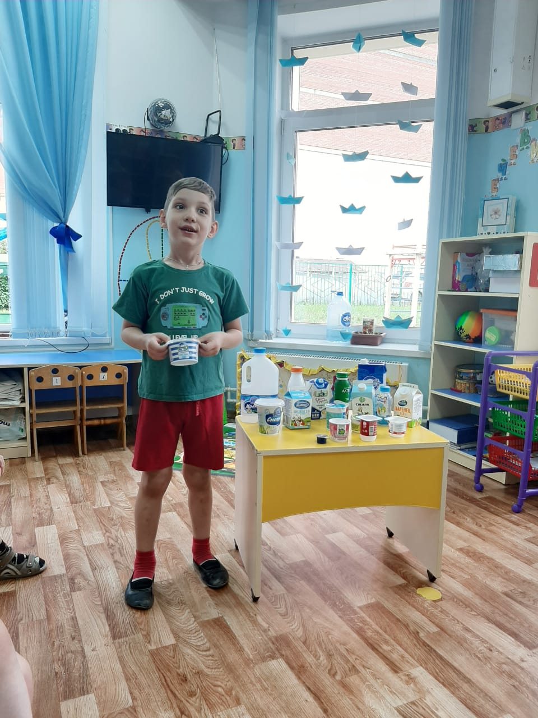
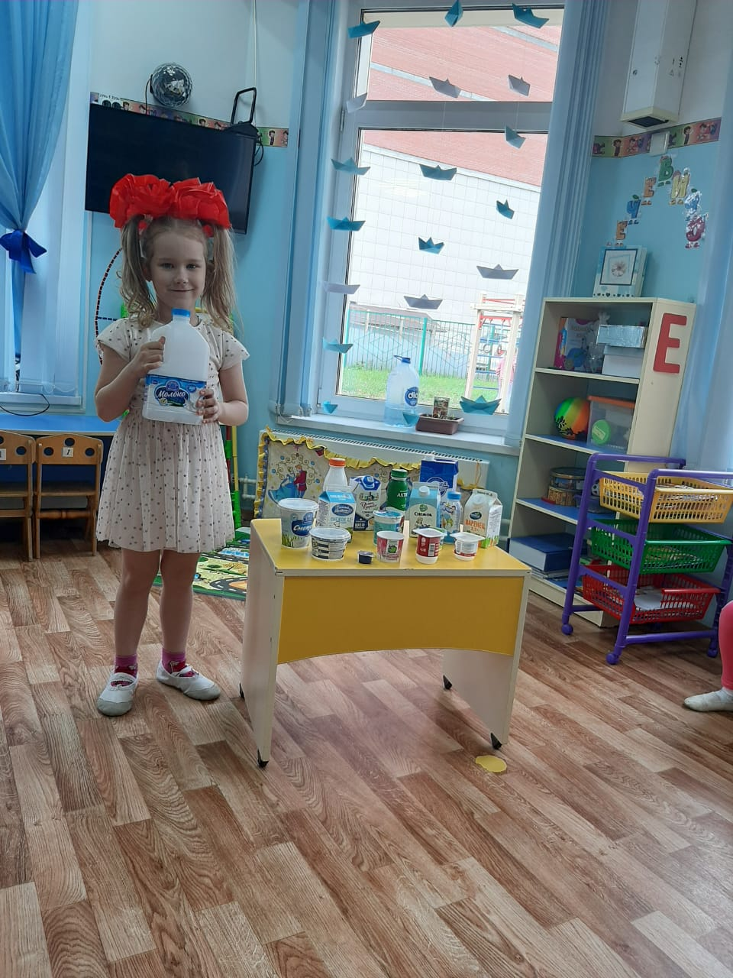
Составление рассказа «Молочные продукты»

Slide 24
Художественное творчество:
Аппликация «Мороженное»
Рисование «Эскиз упаковка молока »
Лепка «Животное, дающее молоко»
Изготовление макета «Стакан молока»(какие витамины содержатся в стакане молока)

Slide 25
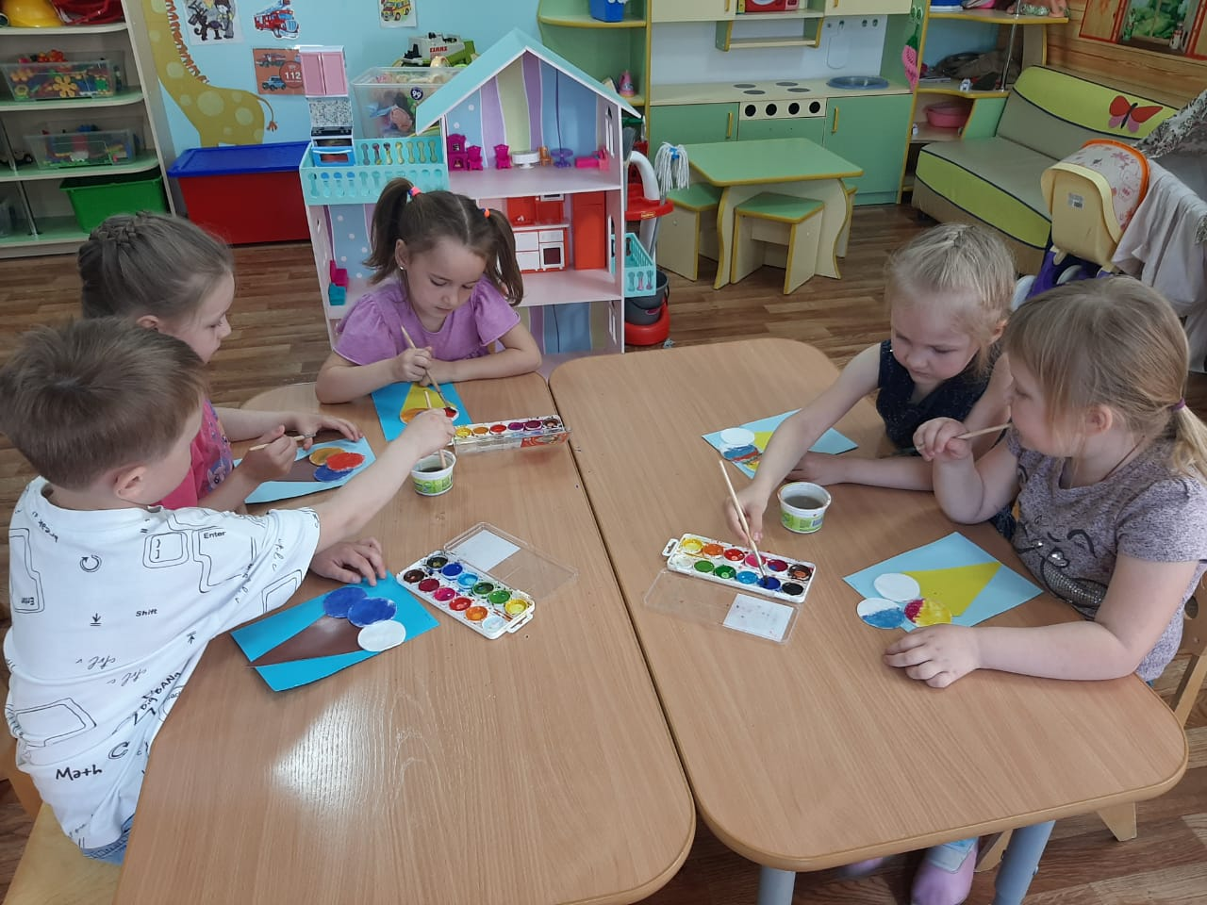
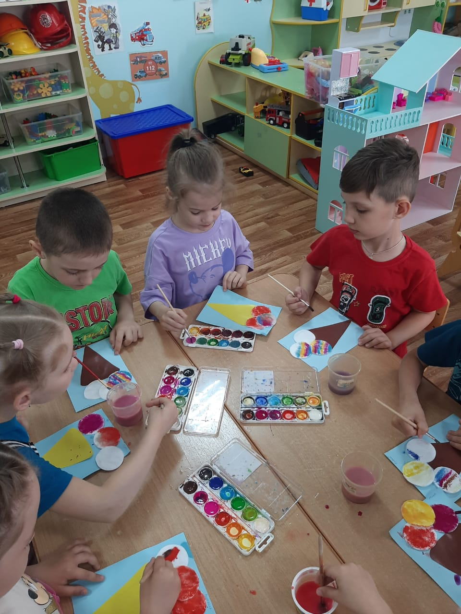
Аппликация мороженное

Slide 26
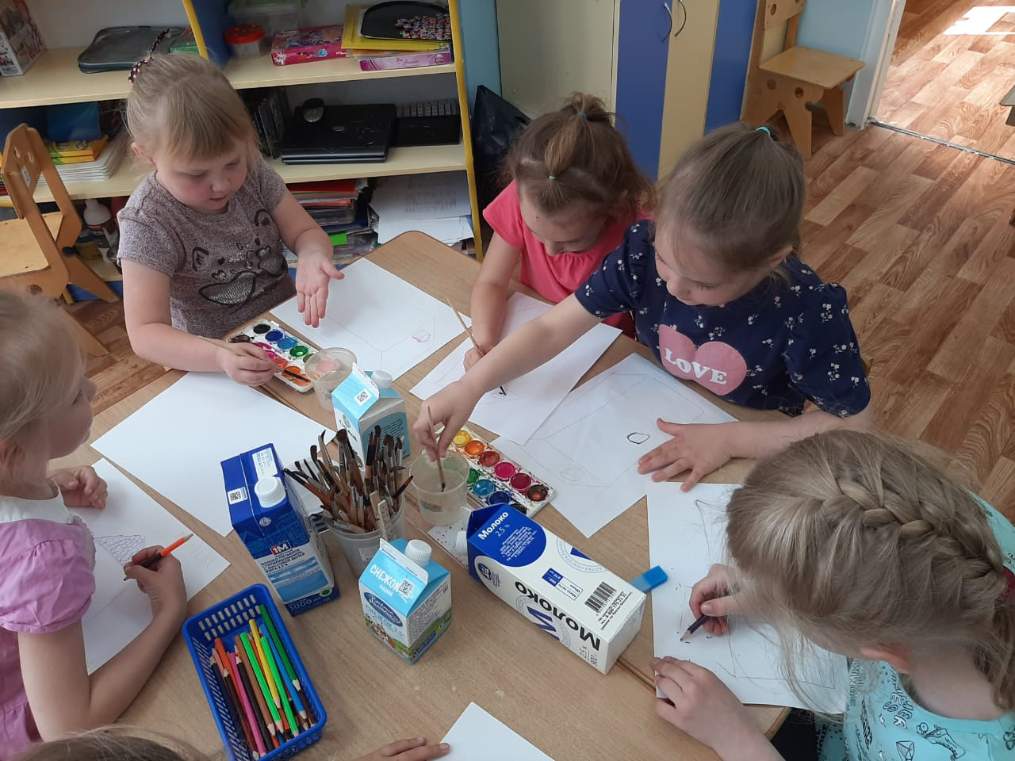
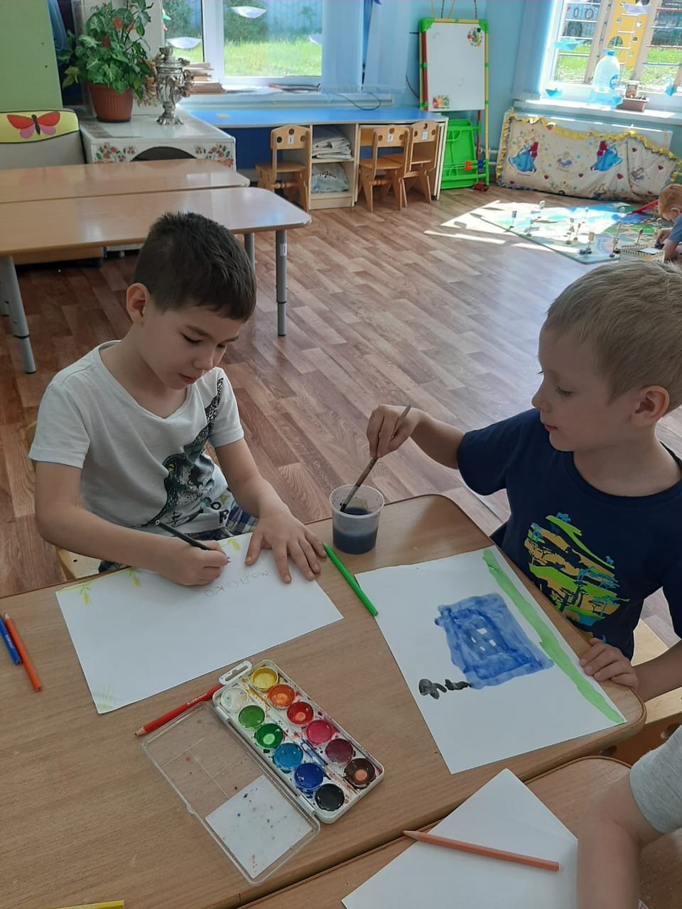
Рисование «Эскиз упаковка молока»

Slide 27
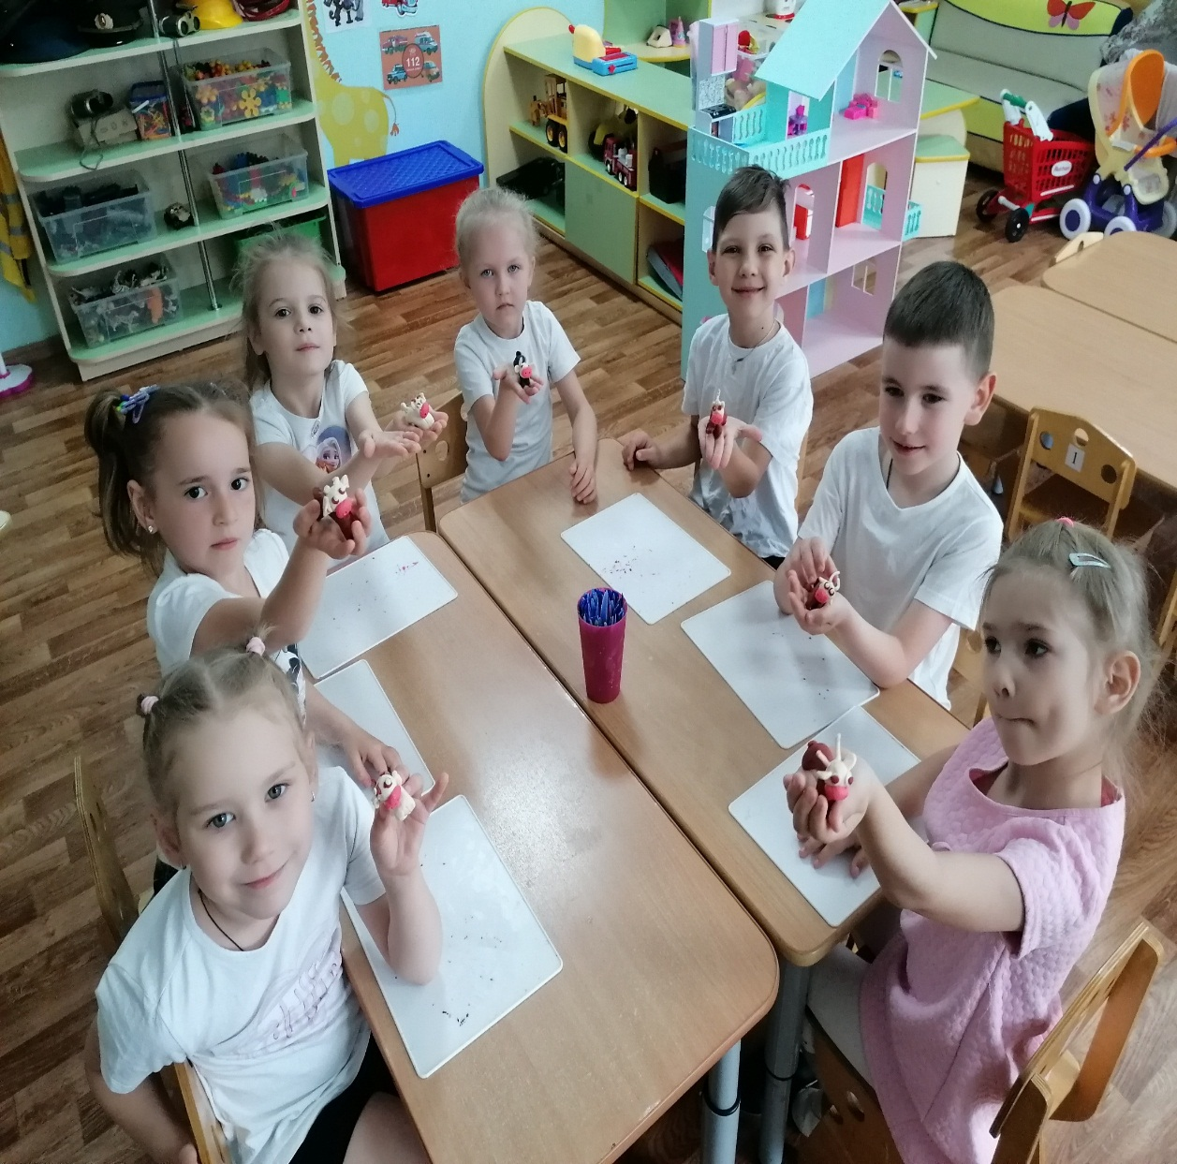
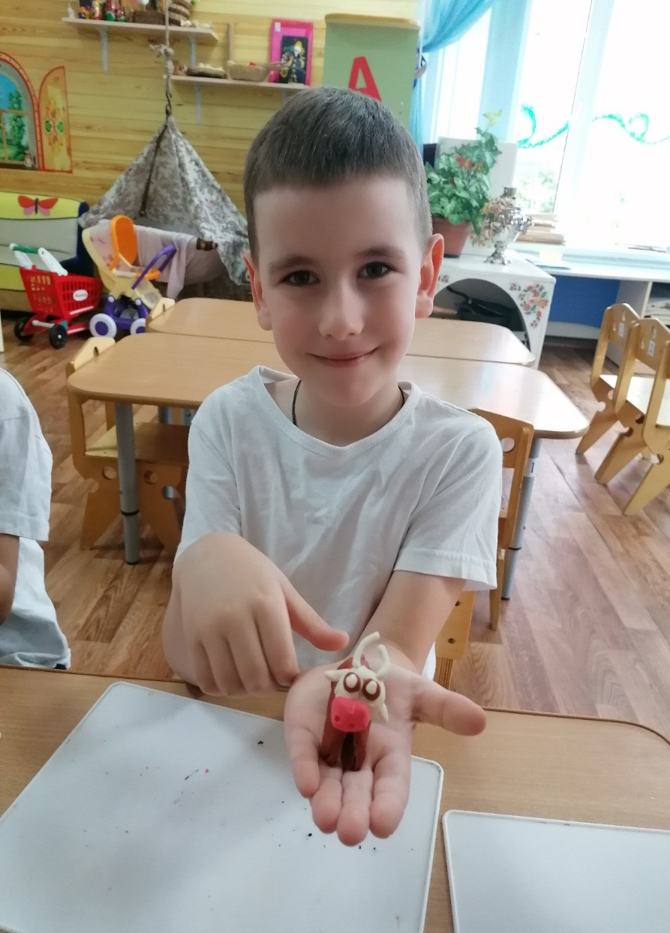
Лепка «Животное , дающее молоко

Slide 28
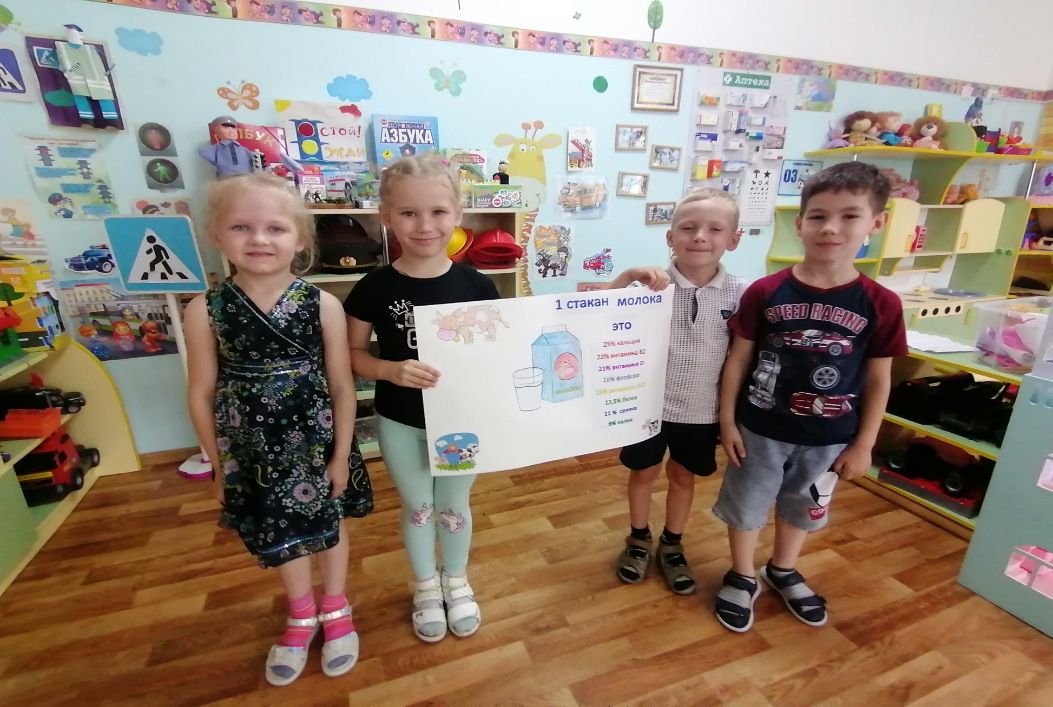
Изготовление макета «Стакан молока»

Slide 29
Физическое развитие:
Подвижные игры: «Пастух и стадо»; «Будь внимателен!».
Флэш – моб «33 коровы»

Slide 30
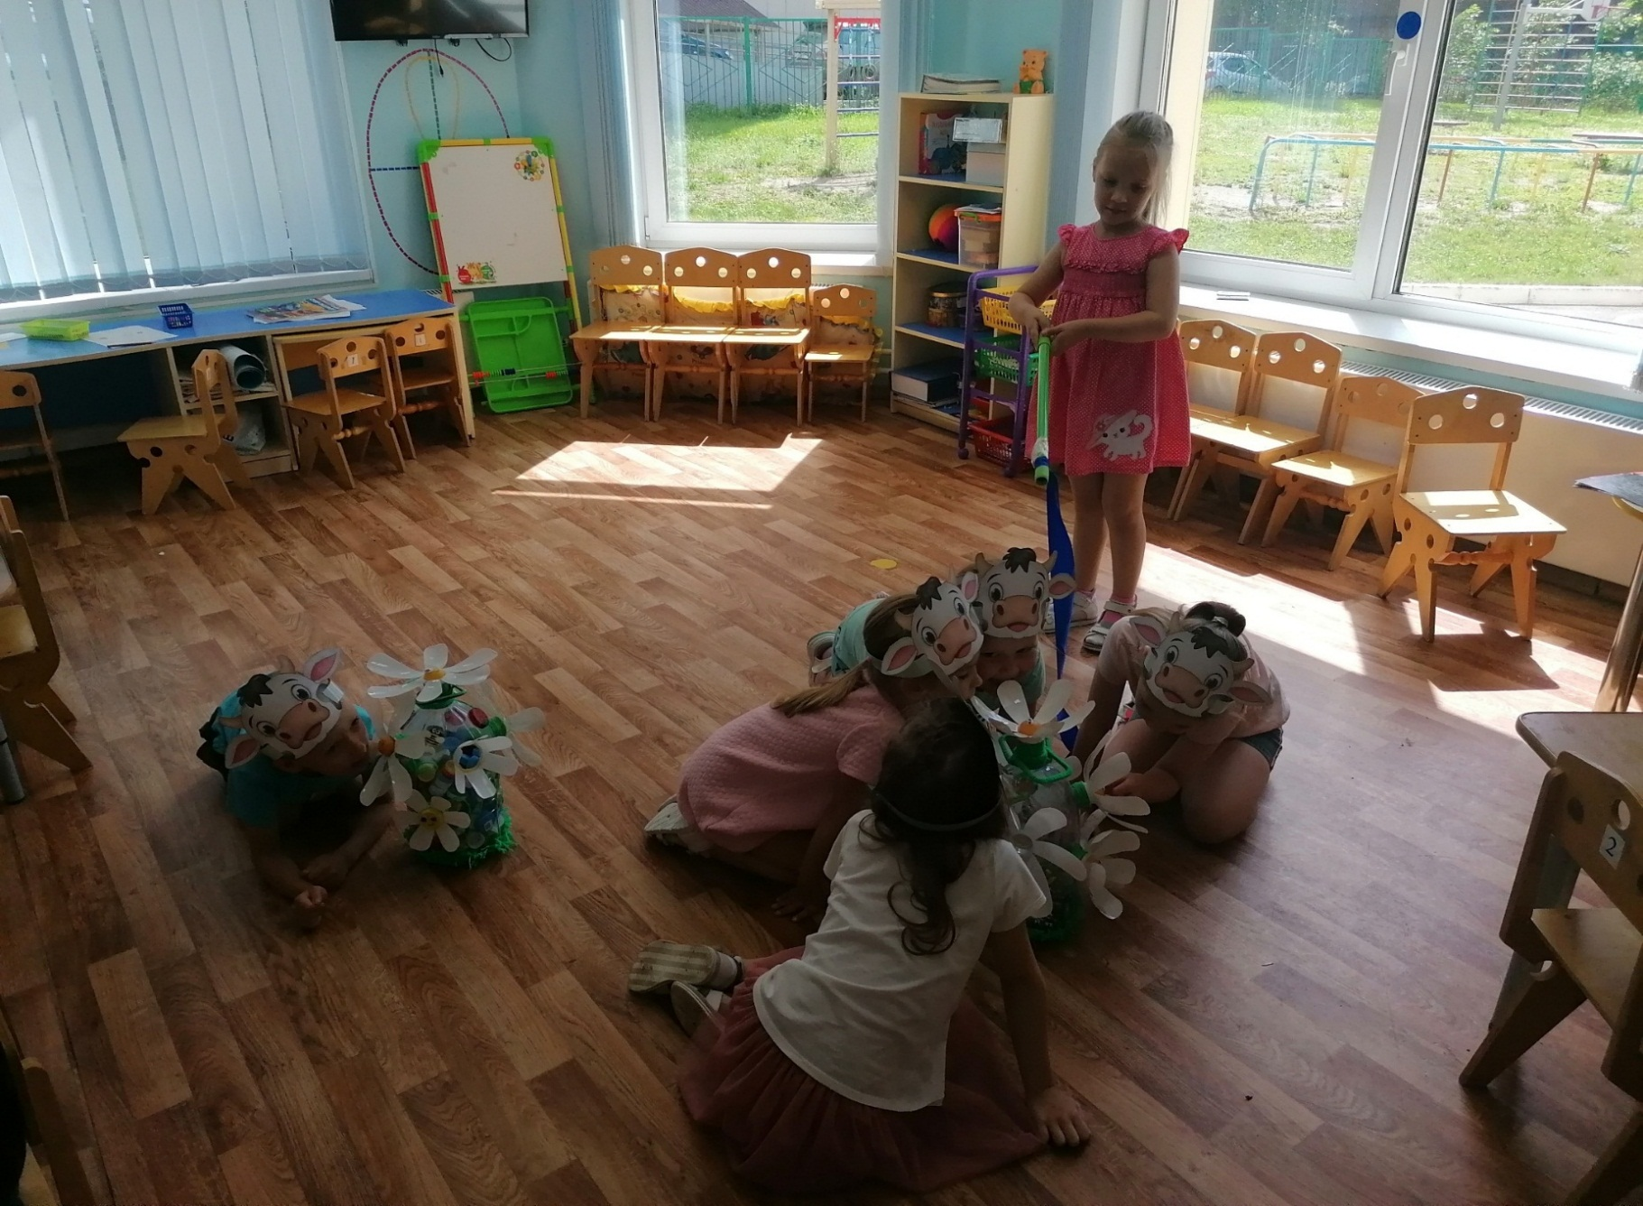
«Пастух и стадо»

Slide 31
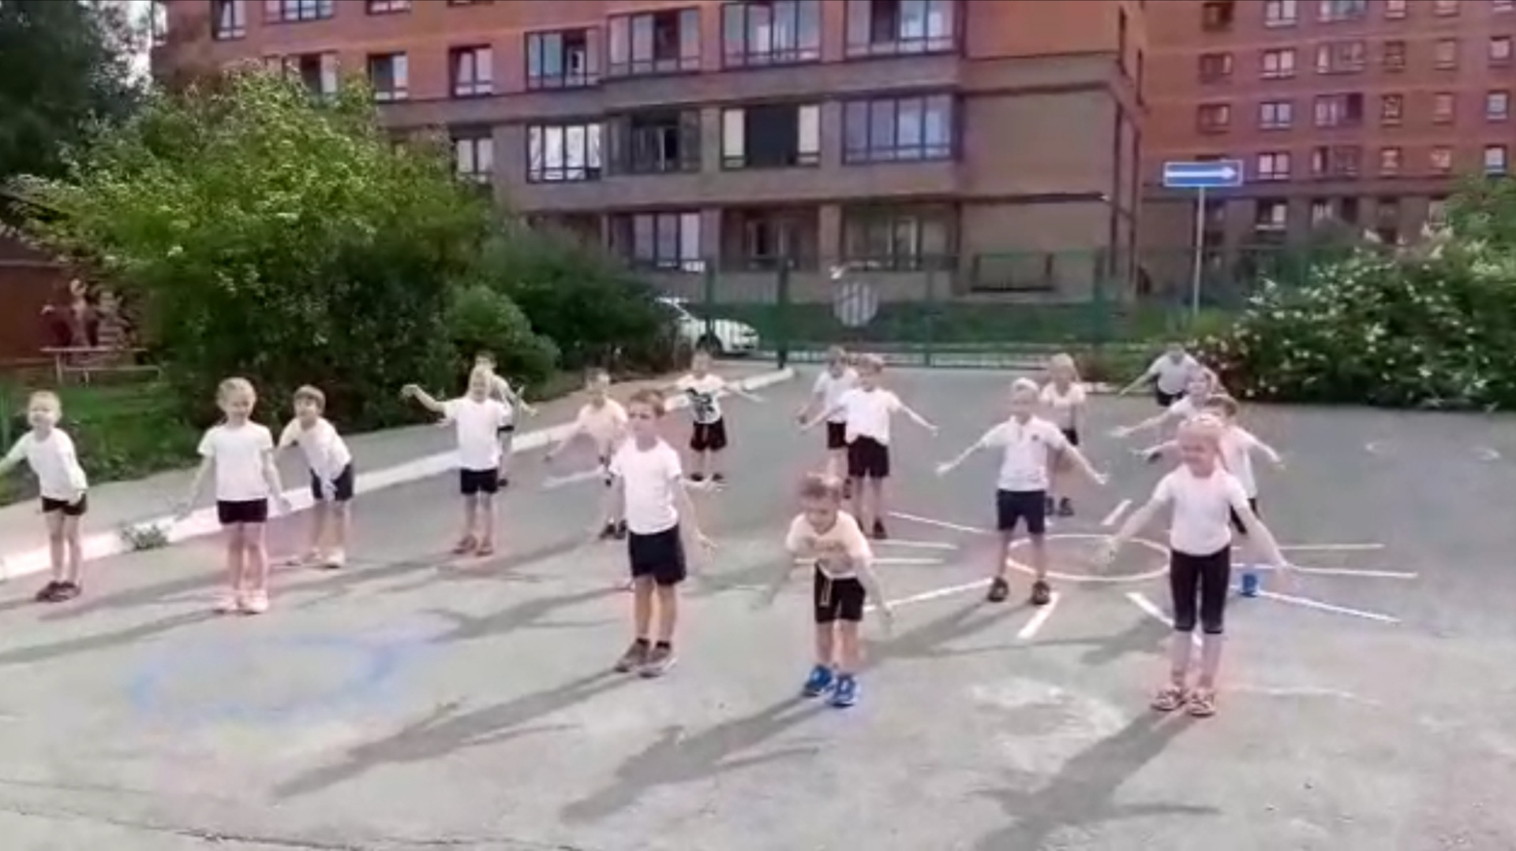
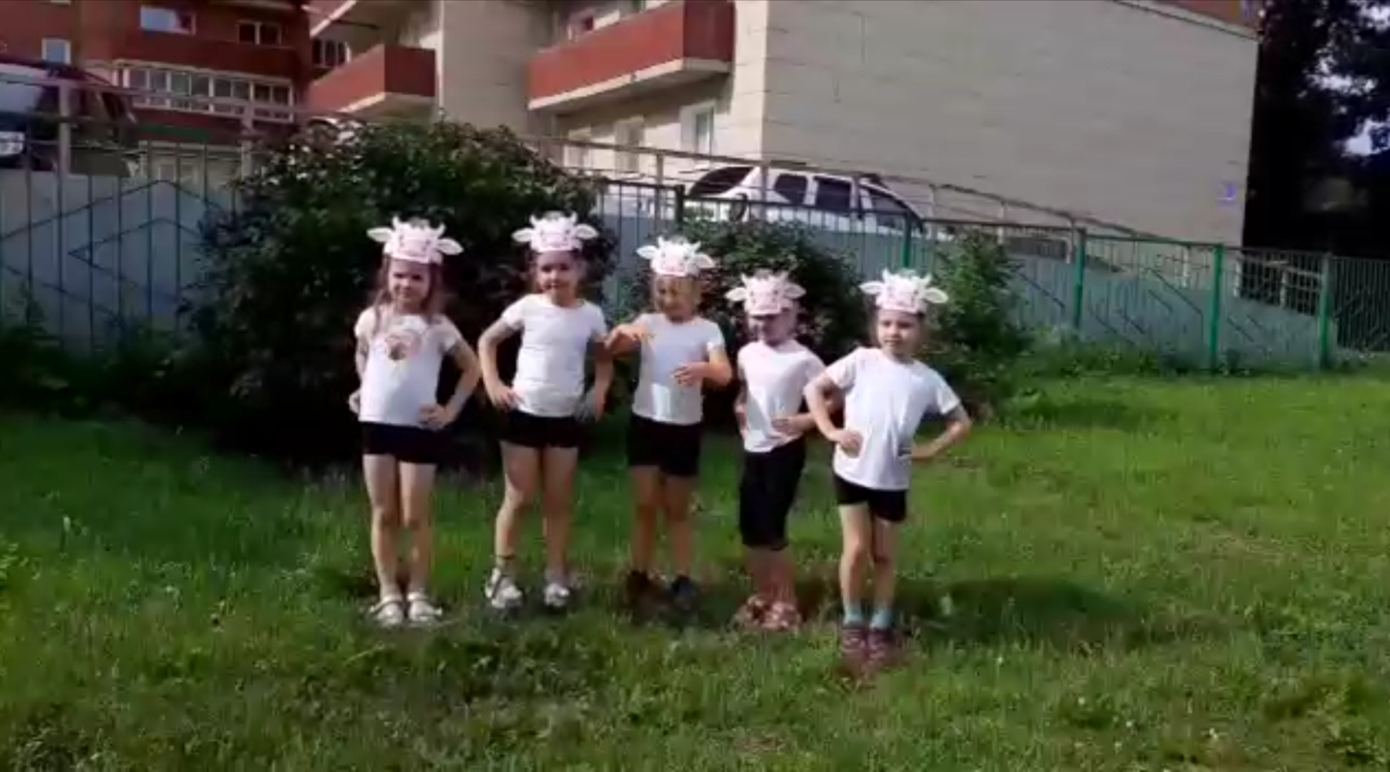
Флэш-моб «33 коровы»

Slide 32
Чтение художественной литературы:
Чтение стихов и потешек о молочных продуктах, коровах.
Л. Толстой «О лягушке, которая попала в молоко», сказок «Хаврошечка», «Гуси-лебеди», «Трое из Простоквашино».
Д. Мамин-Сибиряк «Притча о молочке и овсяной кашке».
М. Бородицкая «Убежало молоко».

Slide 33
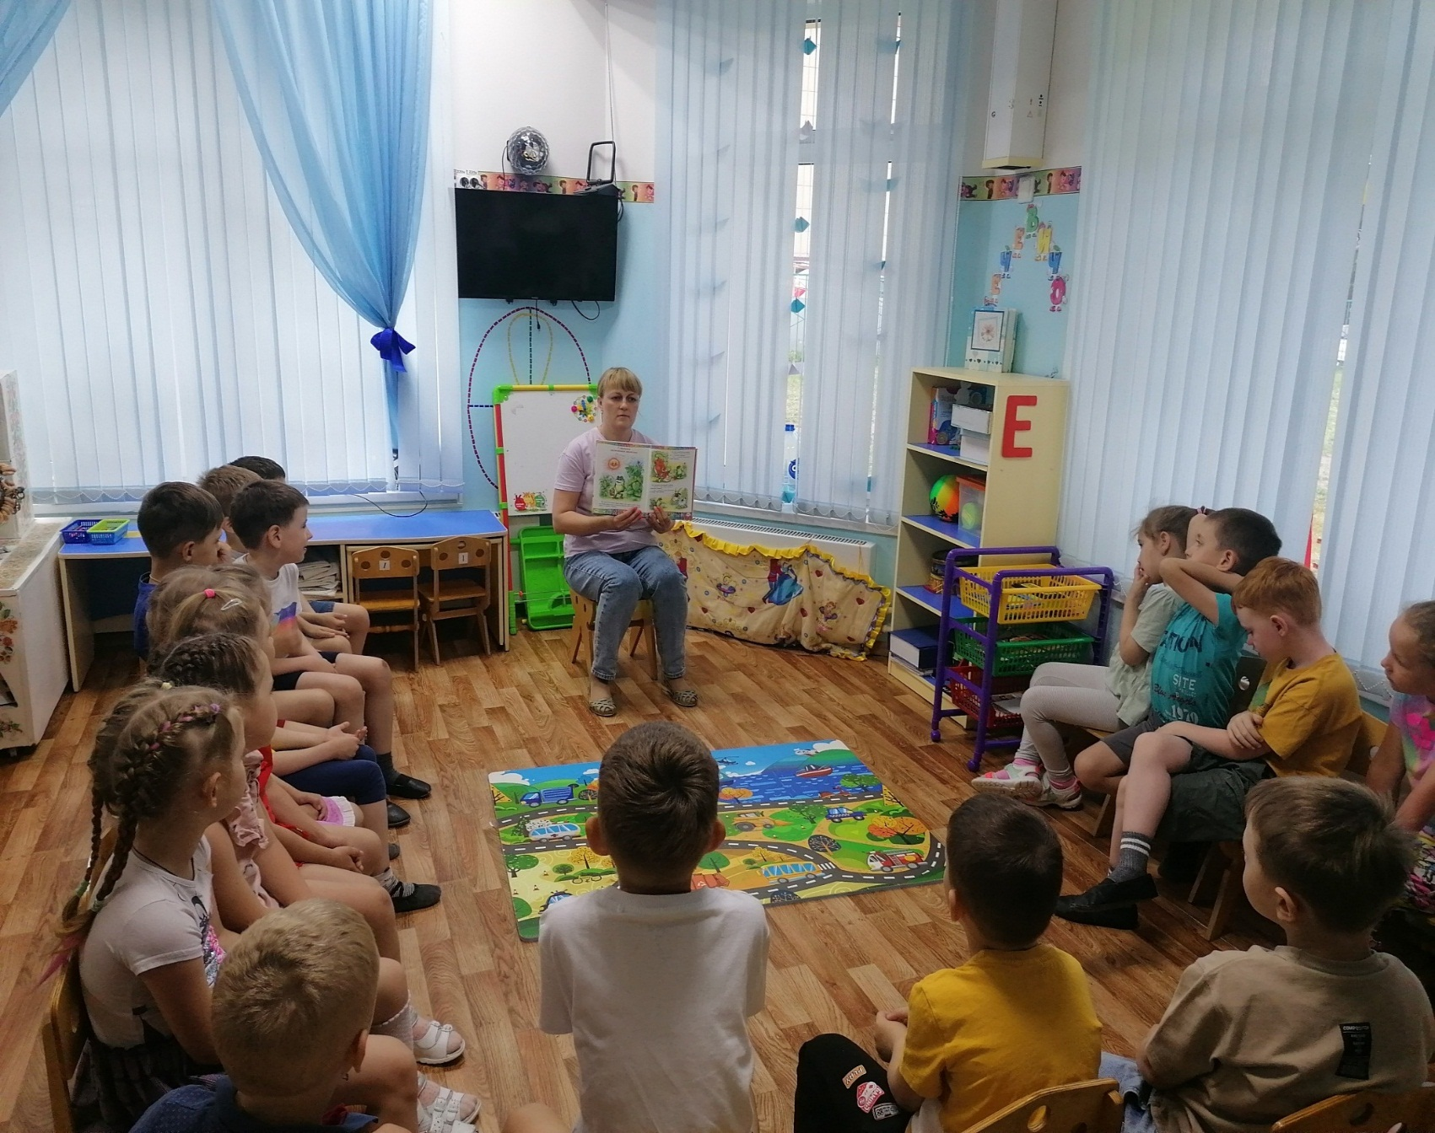

Slide 34
Социально – коммуникативное развитие:
Сюжетно – ролевые игры: «Молочный магазин», «Ферма».
Дидактические игры: «Крестики-нолики», «Составь и реши пример», «Из каких продуктов приготовили блюдо»
Драматизация «Волк и 7 козлят»

Slide 35
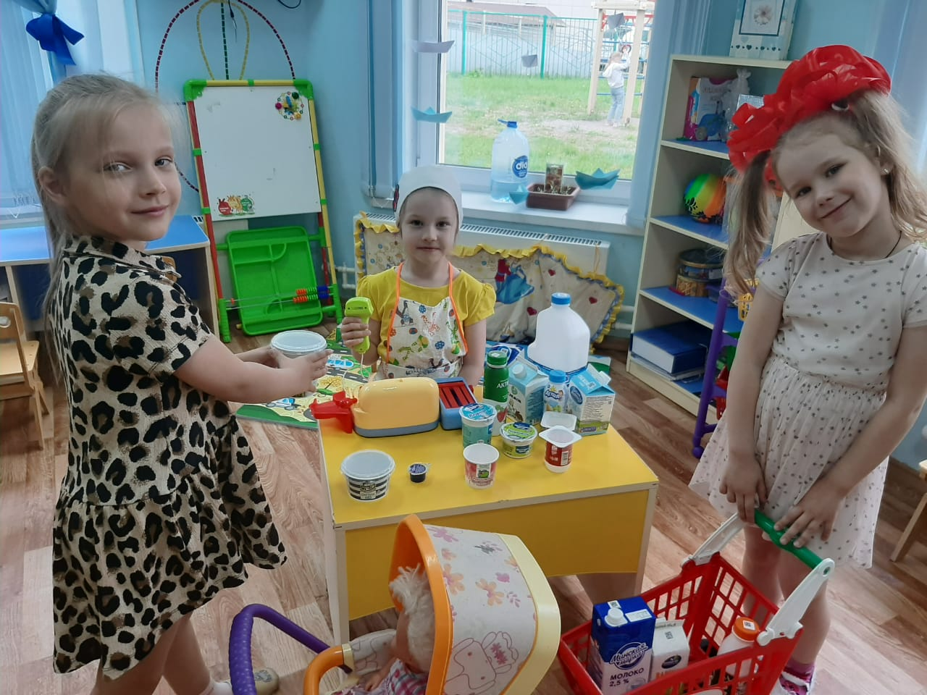
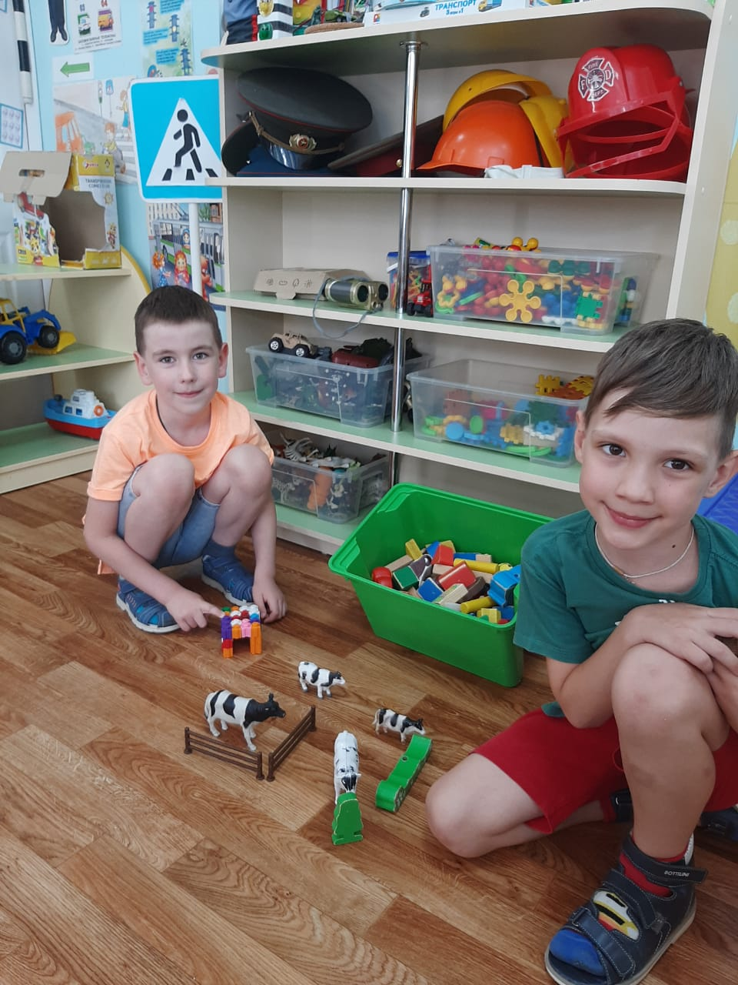
Сюжетно- ролевые игры «Молочный магазин», «Ферма»

Slide 36
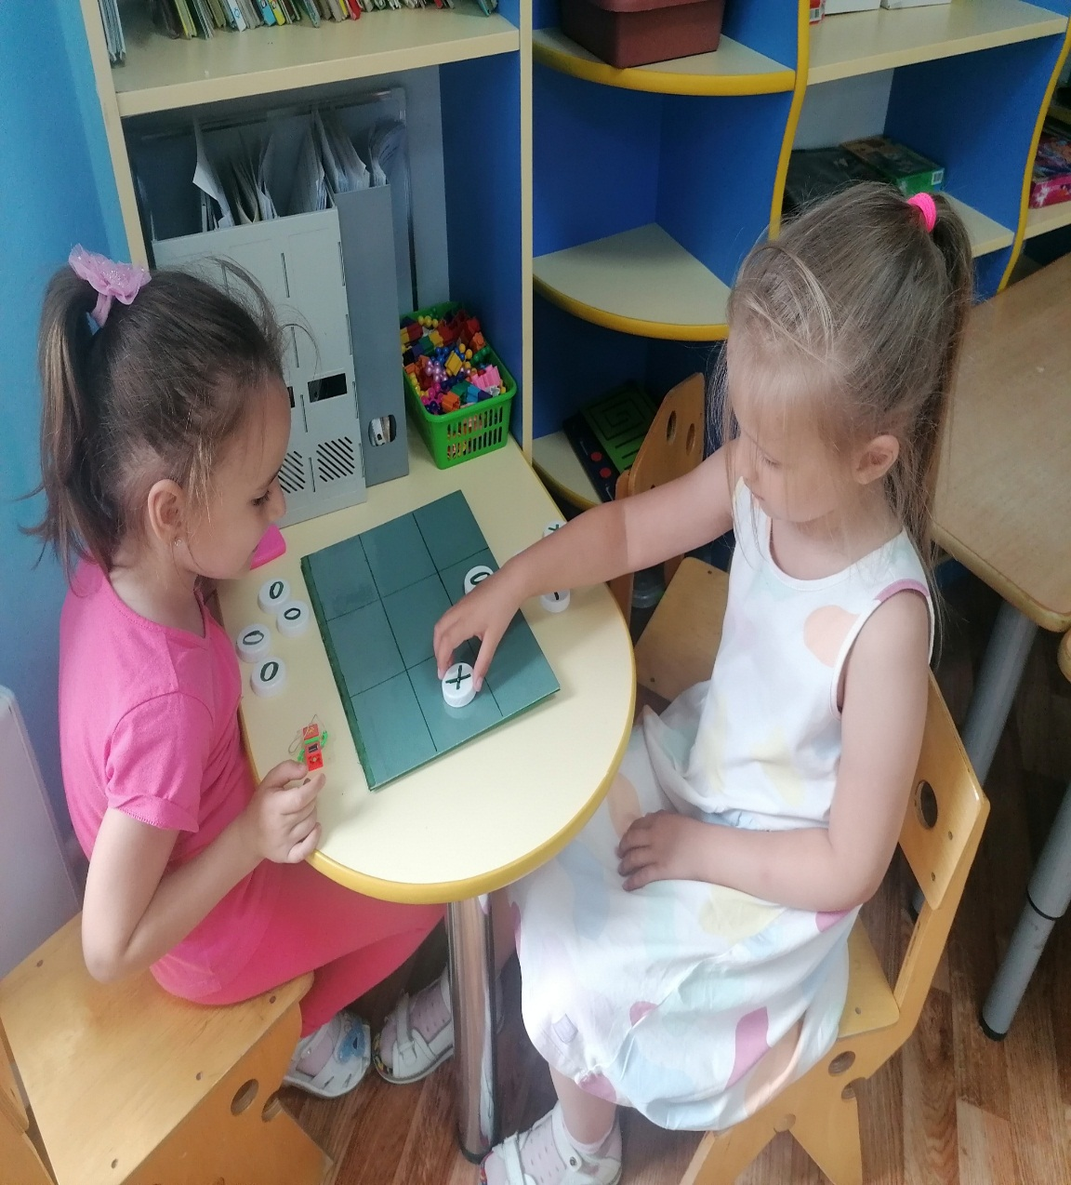
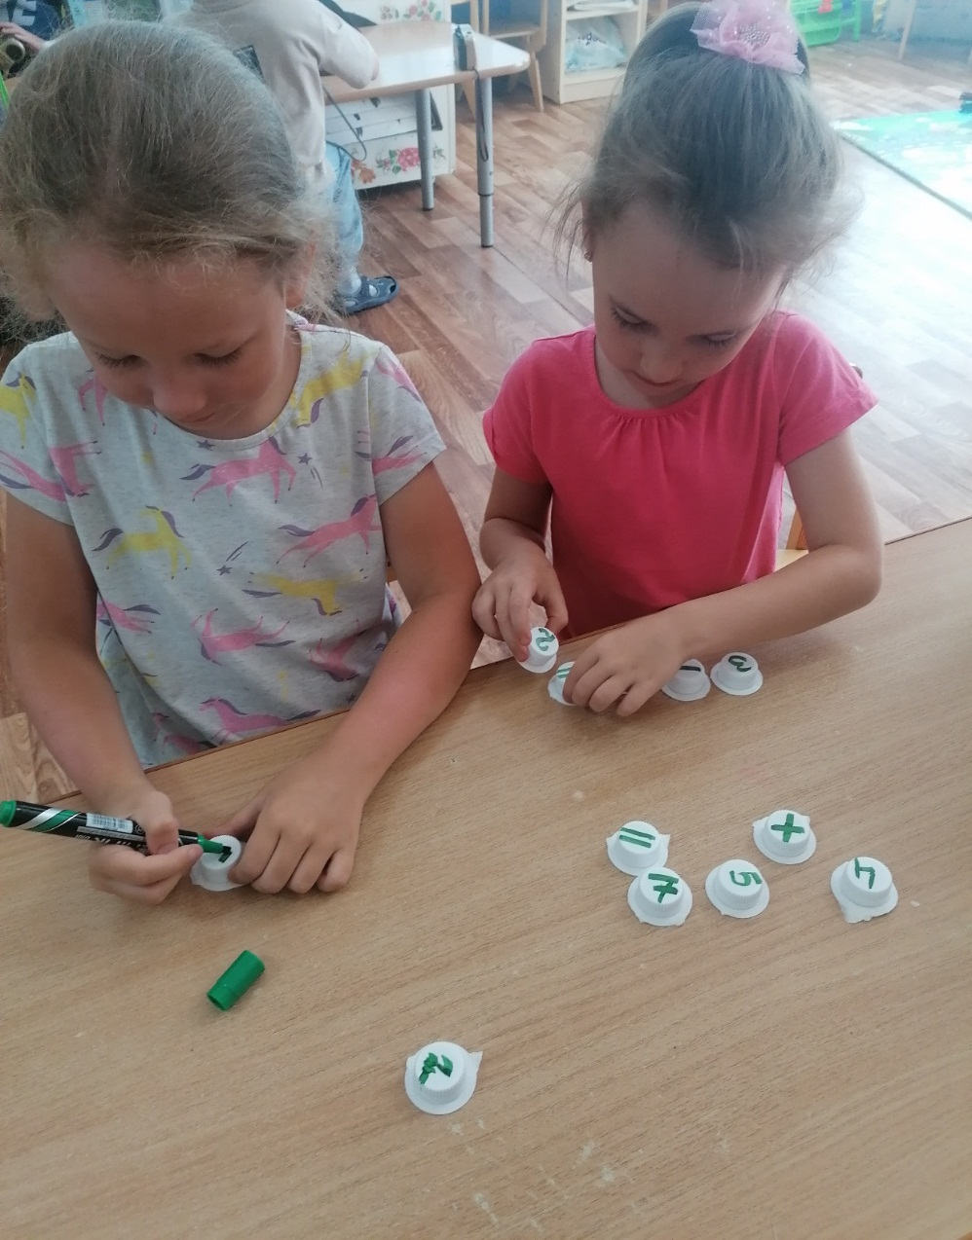
Дидактические игры: «Крестики-нолики», «Составь и реши пример»

Slide 37
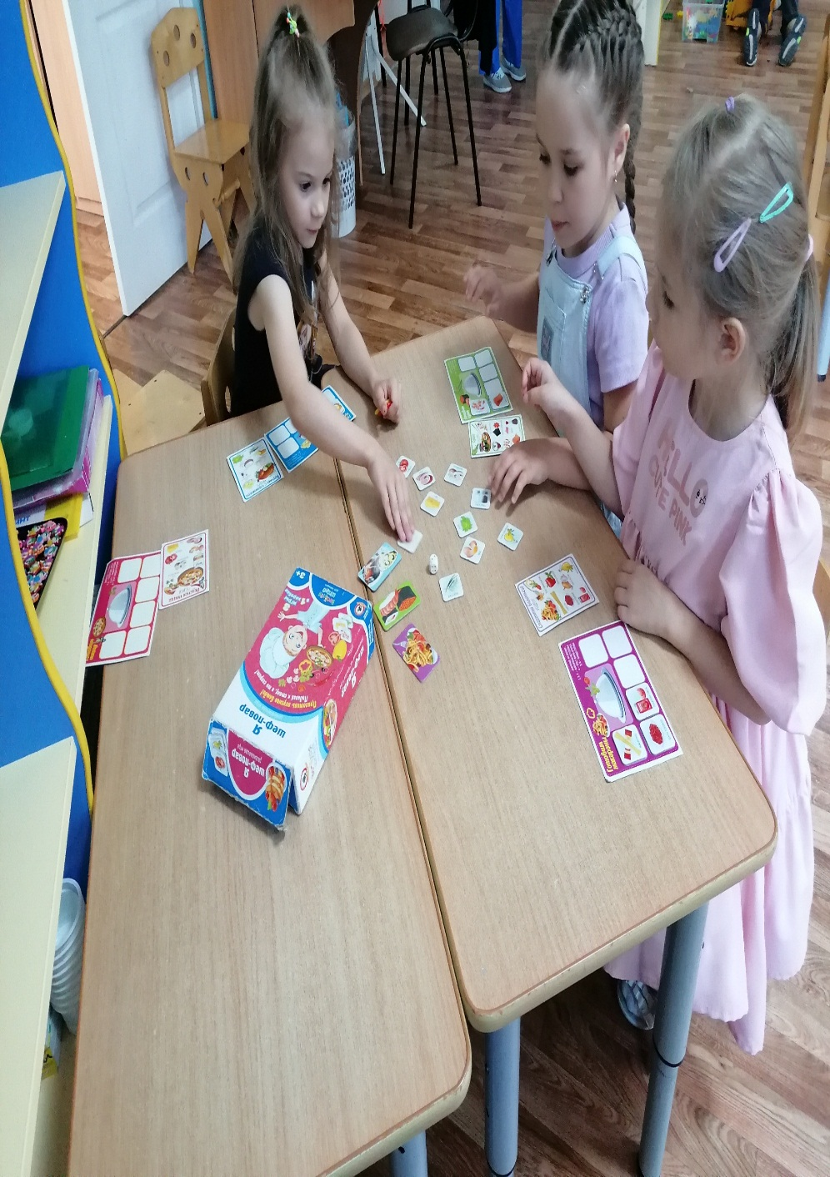
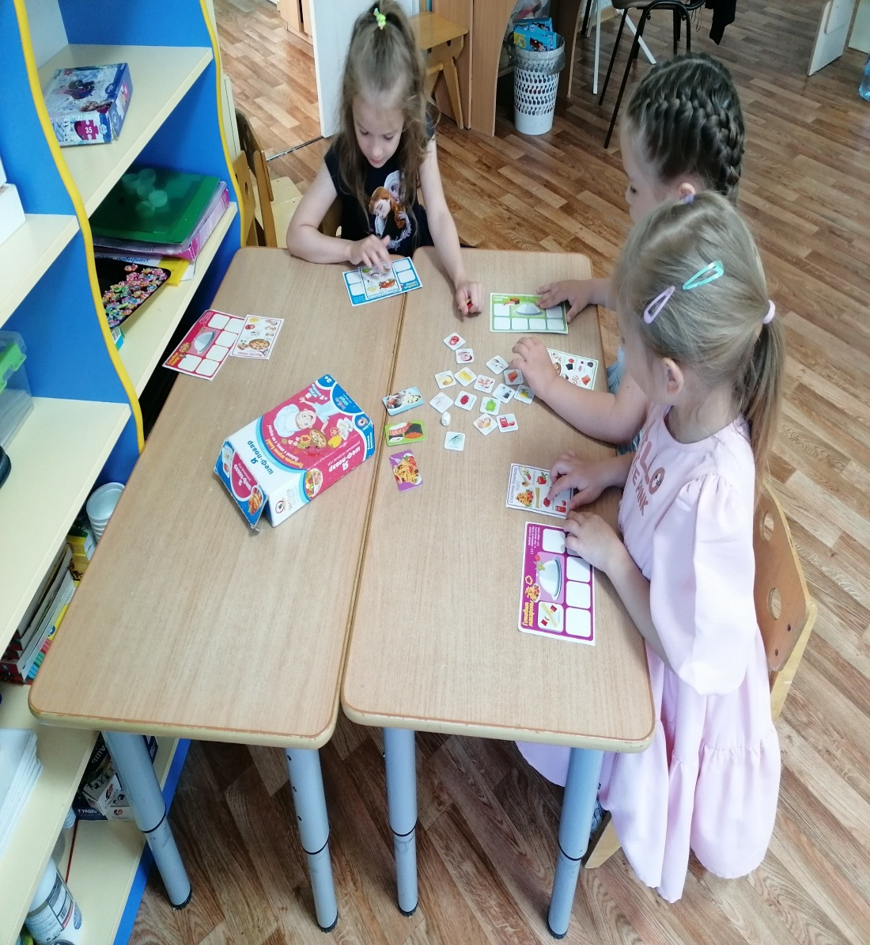
«Из каких продуктов приготовили блюдо»

Slide 38
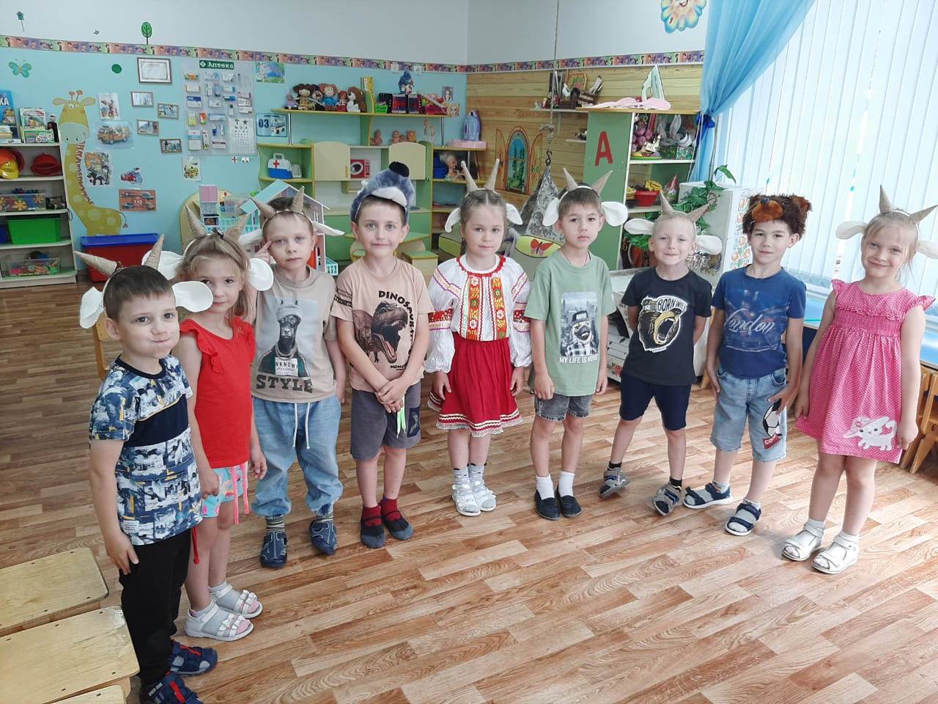
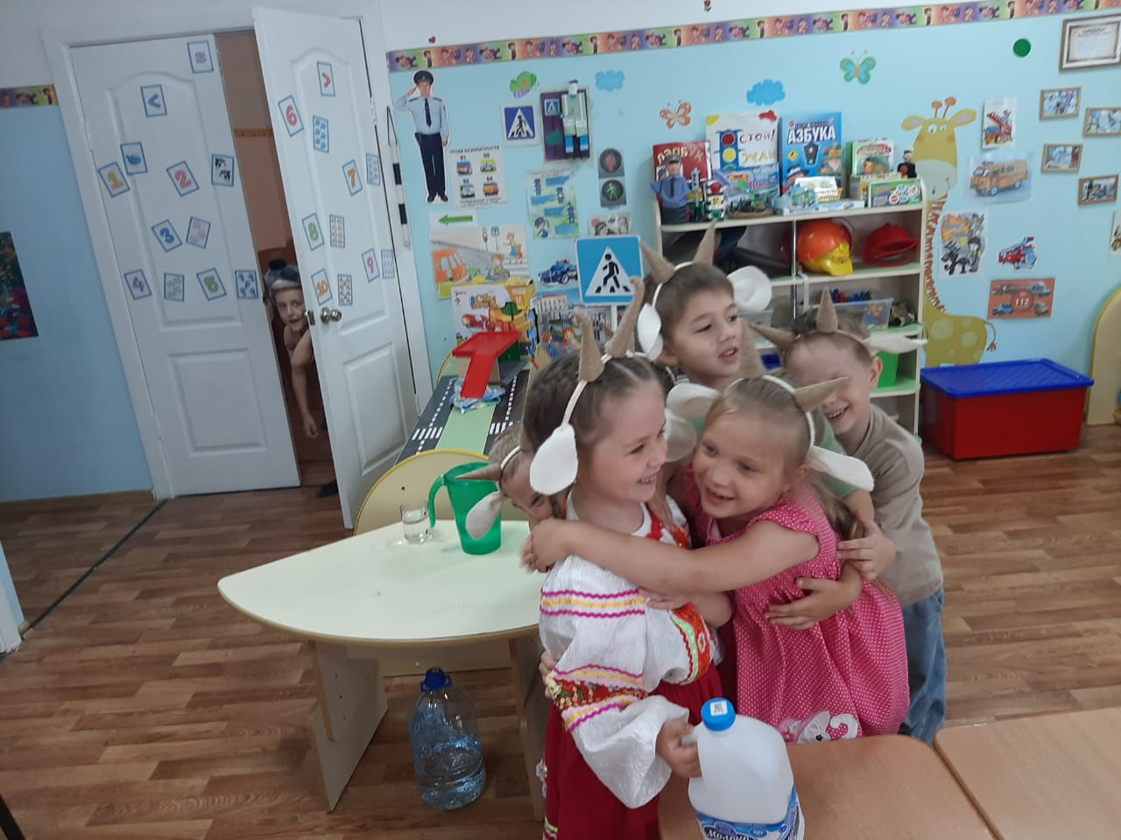
Драматизация сказки «Волк и 7 козлят»

Slide 39
Дегустация
Дегустация кисломолочных продуктов
Изготовление фруктового салата со сгущенным молоком
Биомороженое «Десант здоровья»

Slide 40
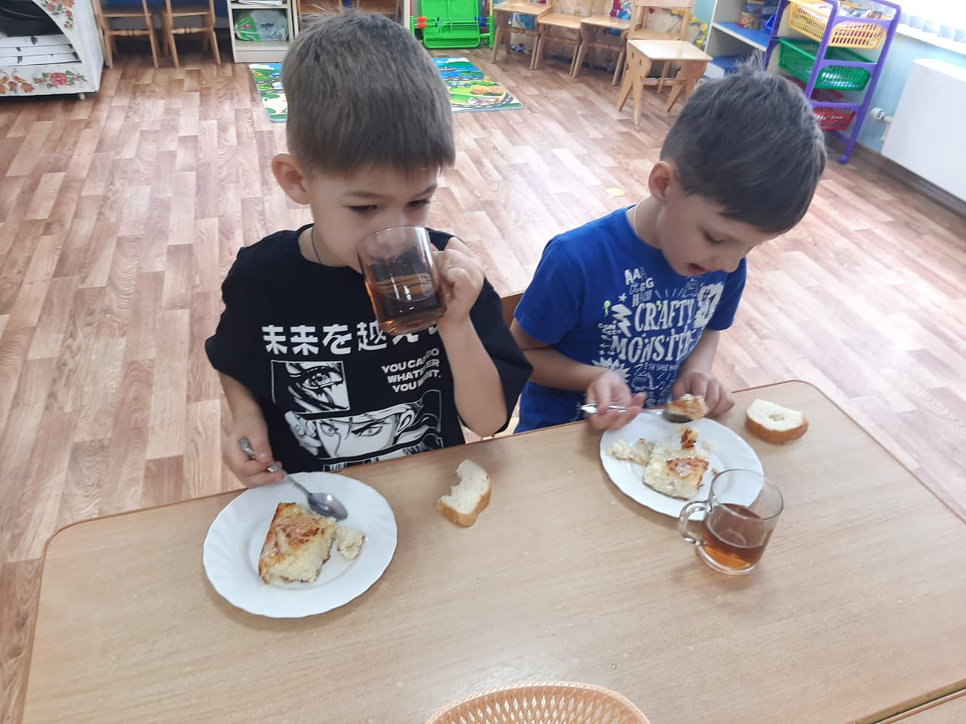
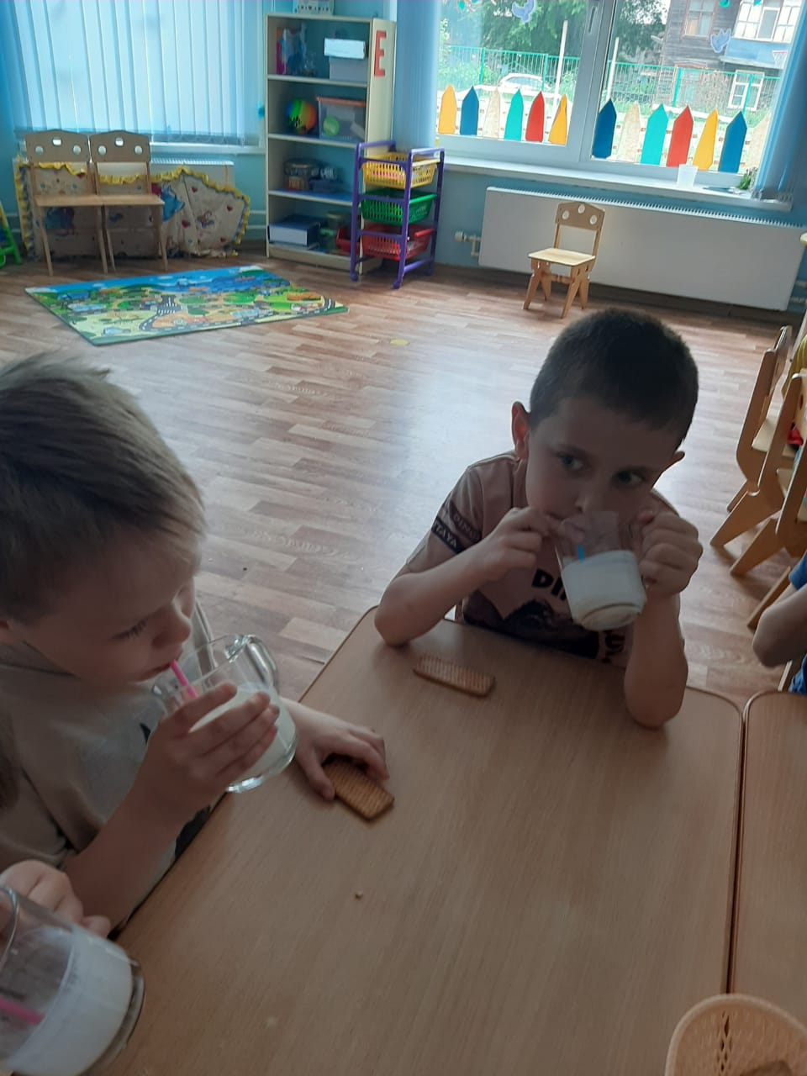
Дегустация кисломолочных продуктов

Slide 41
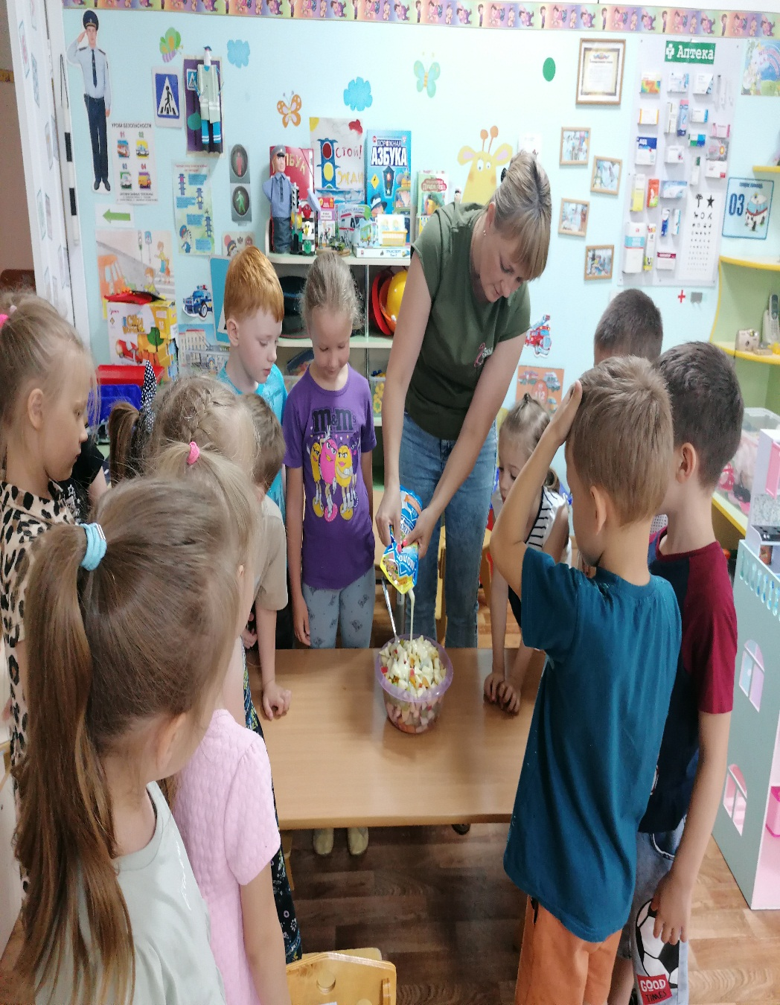
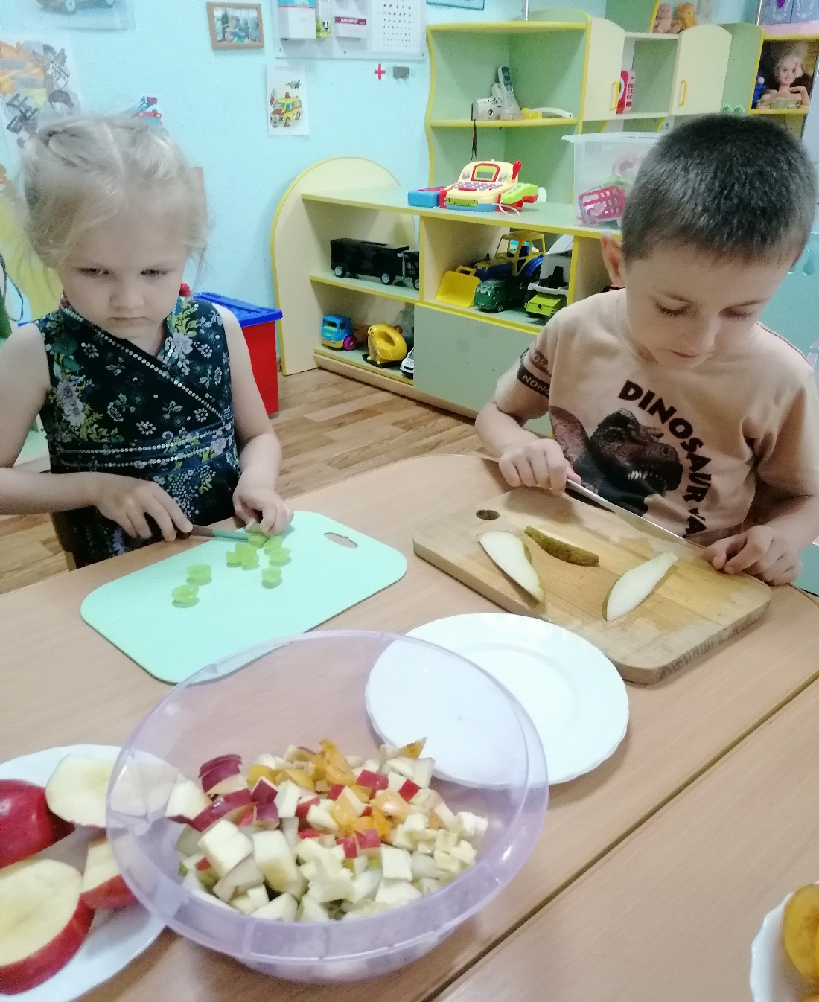
Изготовление и дегустация фруктового салата со сгущенным молоком

Slide 42
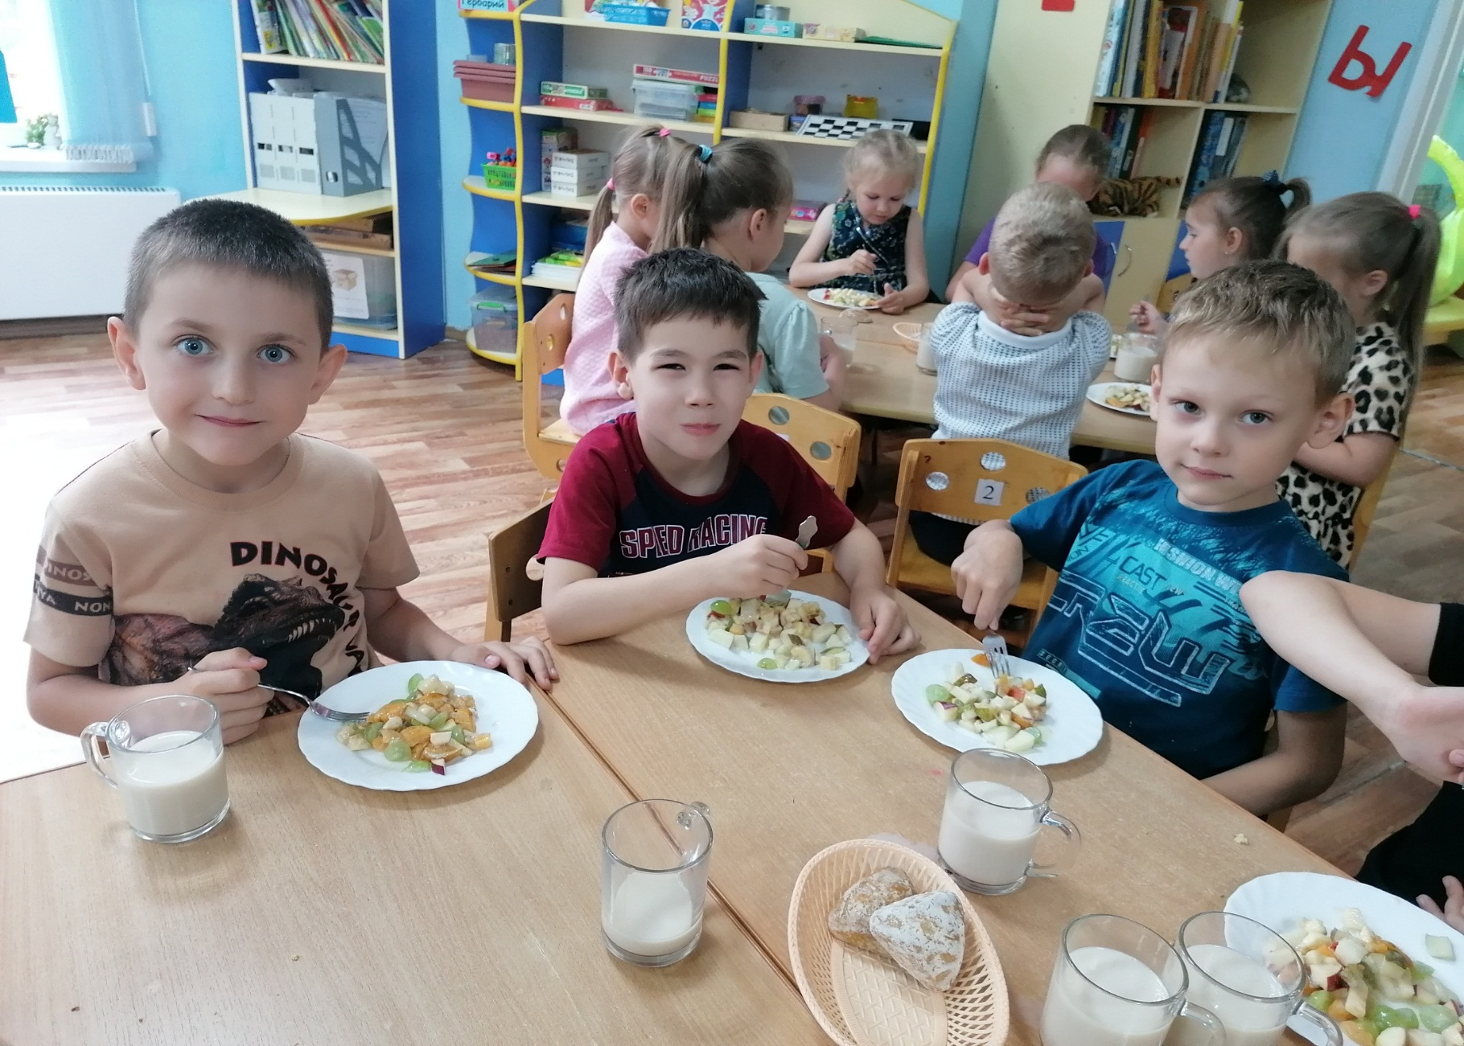

Slide 43
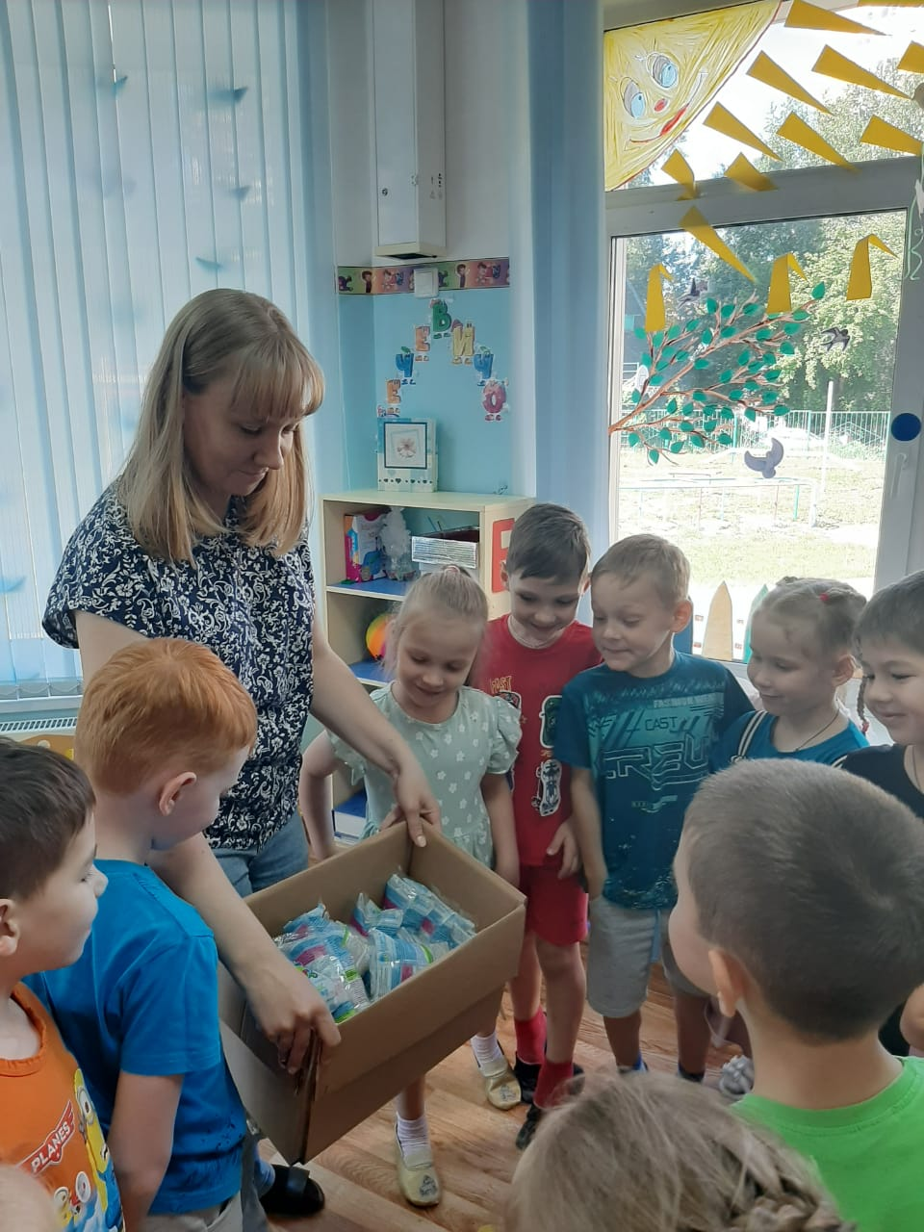
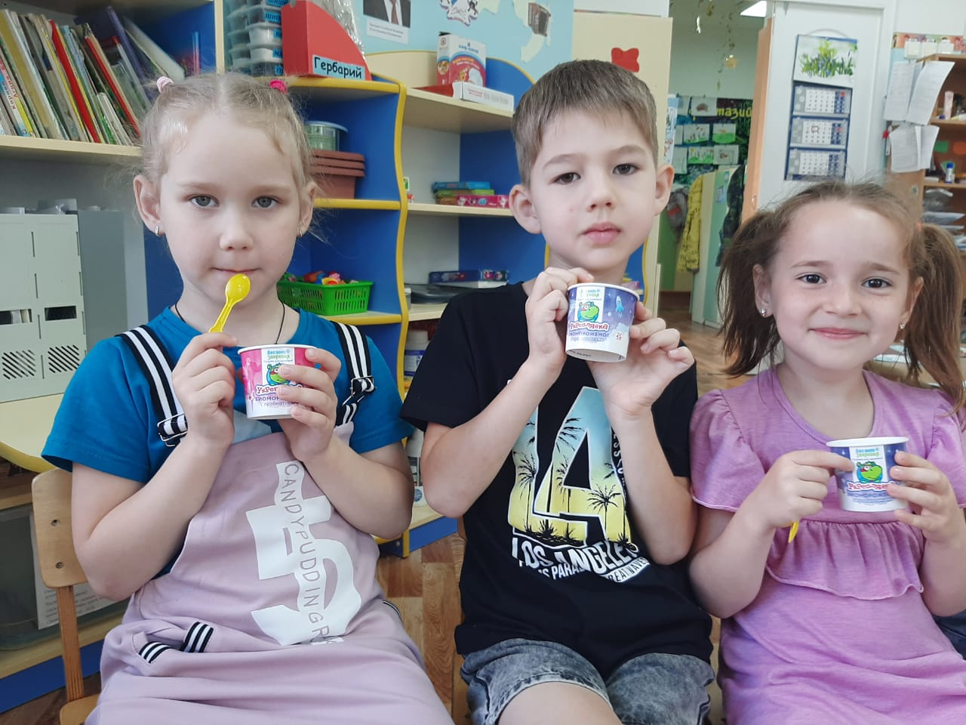
Дегустация биомороженого «Десант здоровья»

Slide 44
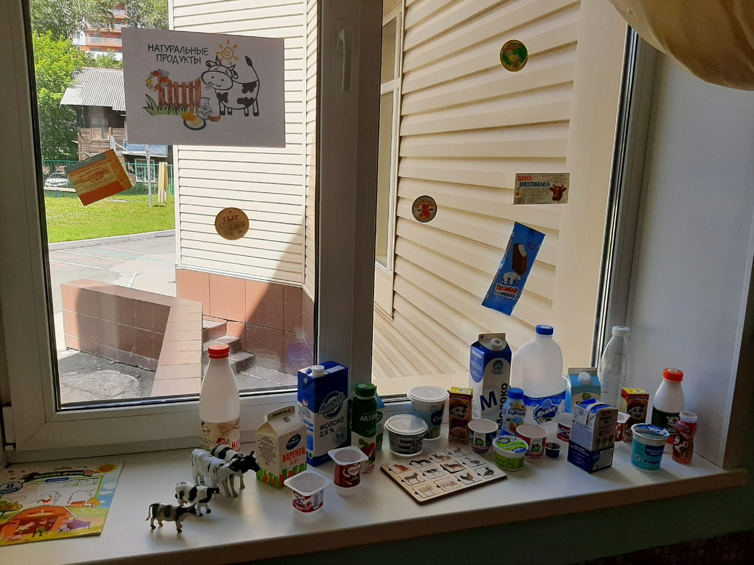
Выставка упаковочных материалов

Slide 45
Работа с родителями:
Консультация: «Польза молока»
Домашнее приготовление молочных продуктов
Сборник рецептов блюд из молока и молочных продуктов

Slide 46
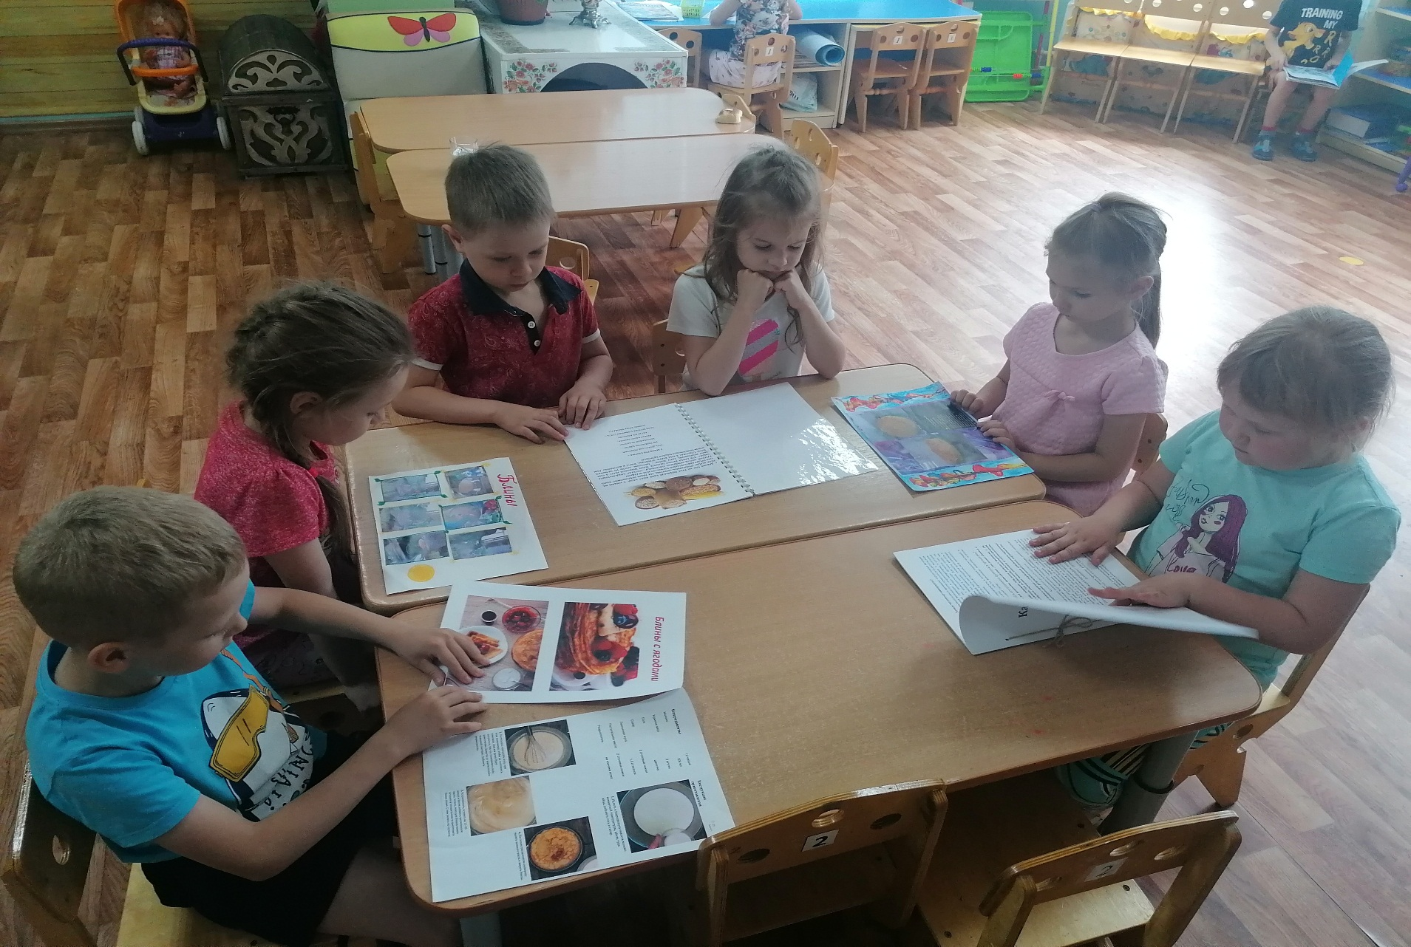
Сборник рецептов блюд из молока и молочных продуктов

Slide 47

Внешние партнеры:
Компания по продаже биомороженого
«Десант здоровья»

Slide 48
Заключительный этап:
Путешествие в молочную страну
видео.mp4

Slide 49

Спасибо за внимание!

